Slide 1





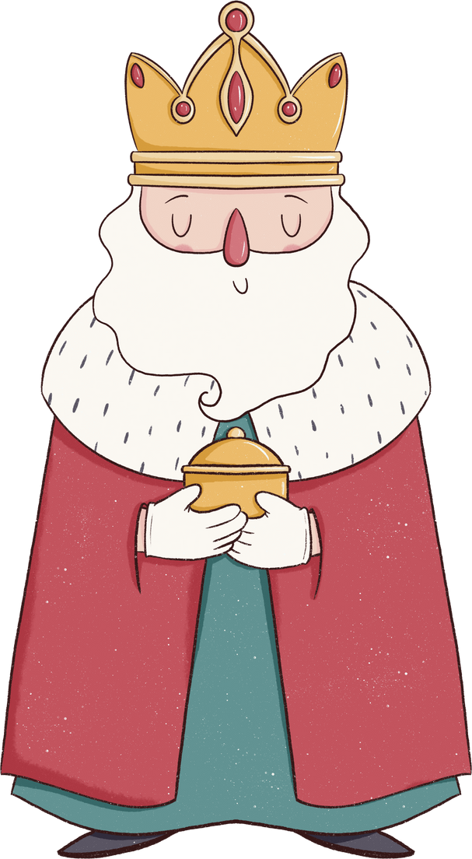
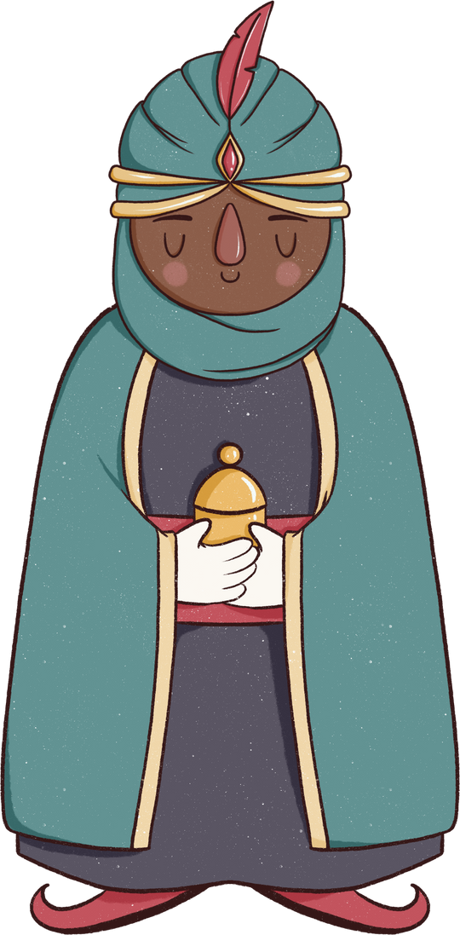
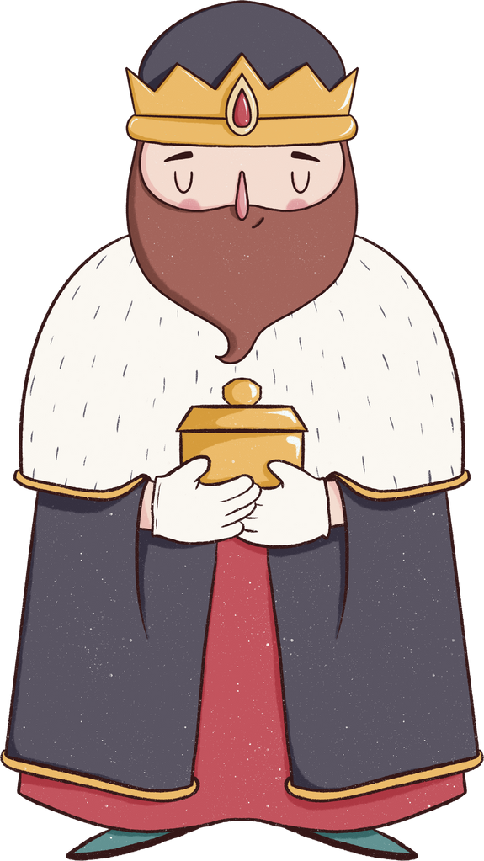
047
ZONA
Escolar
hacen
ec
Letras que
Taller intensivo para el personal docente
7 y 8 de enero de 2025

Slide 2
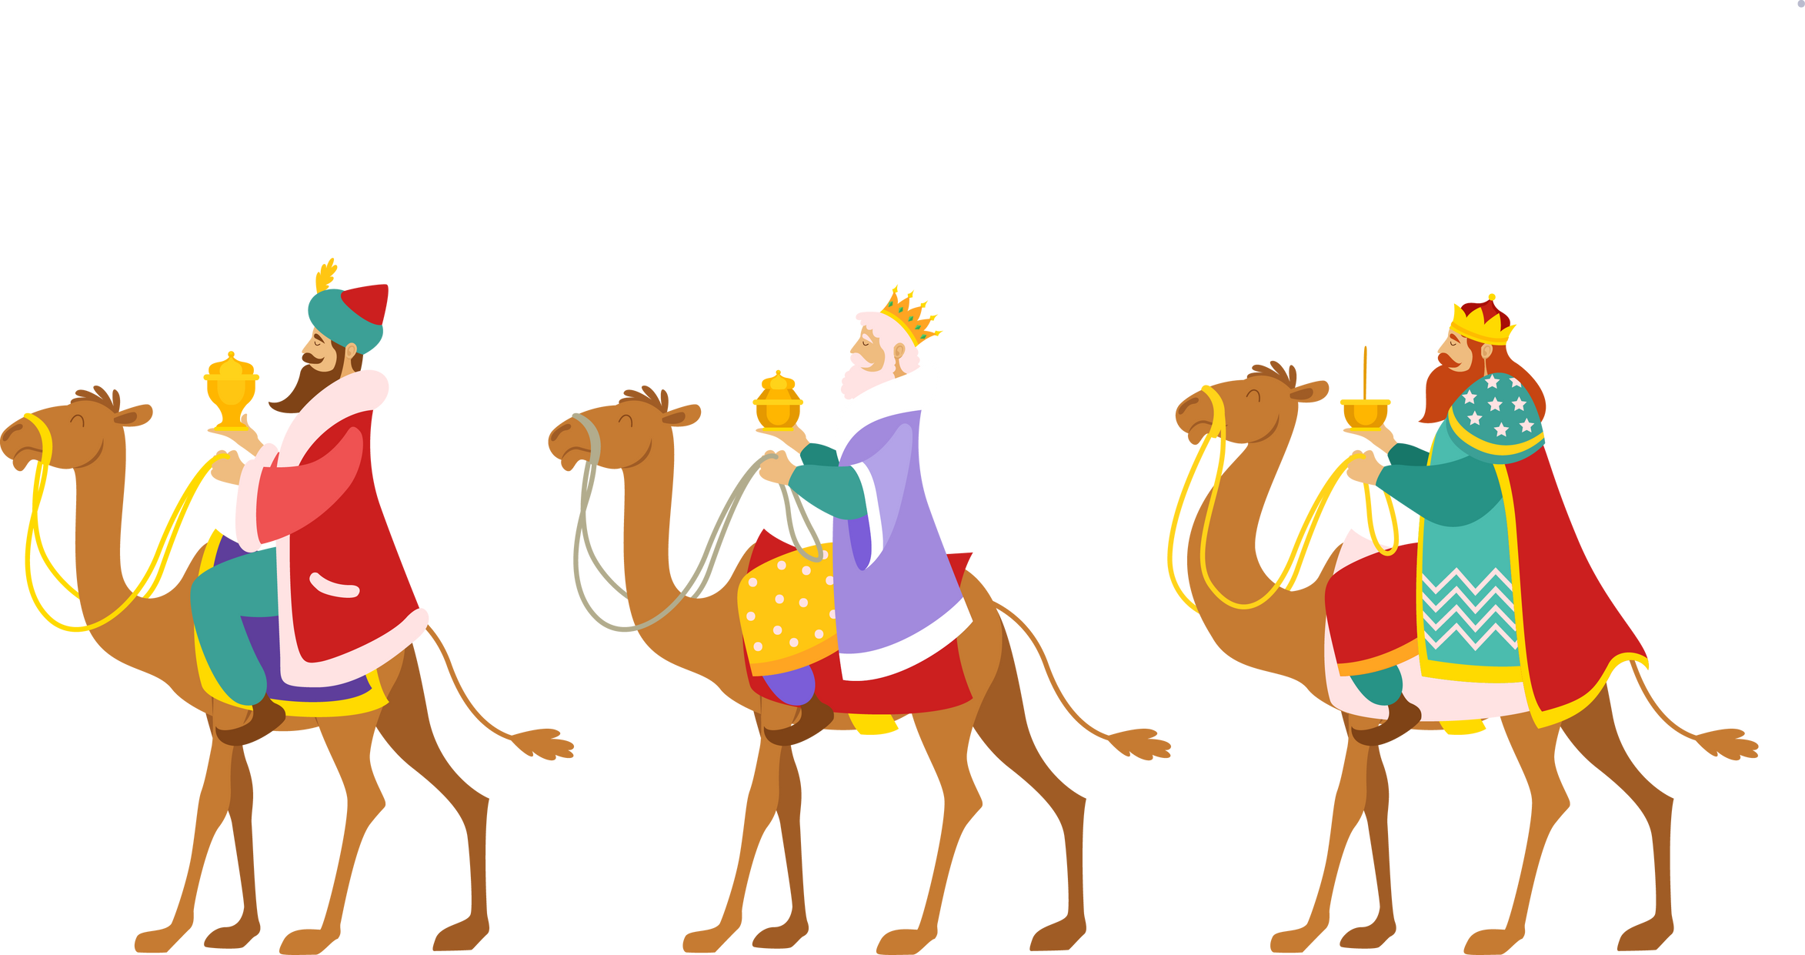
Bienvenida
El desarrollo del proceso formativo se realizará desde la narrativa autobiográfica para relatar y compartir, en caso de que lo consideres pertinente, aquellos acontecimientos que han marcado el devenir de tu ser docente. La intención es descubrir cómo se genera y construye la colegialidad, la colaboración y, especialmente, las identidades colectivas, desde la individual y en conexión con las de otras y otros docentes, así como plantear estrategias y acciones encaminadas al bienestar docente, colectivo e individual.

Slide 3
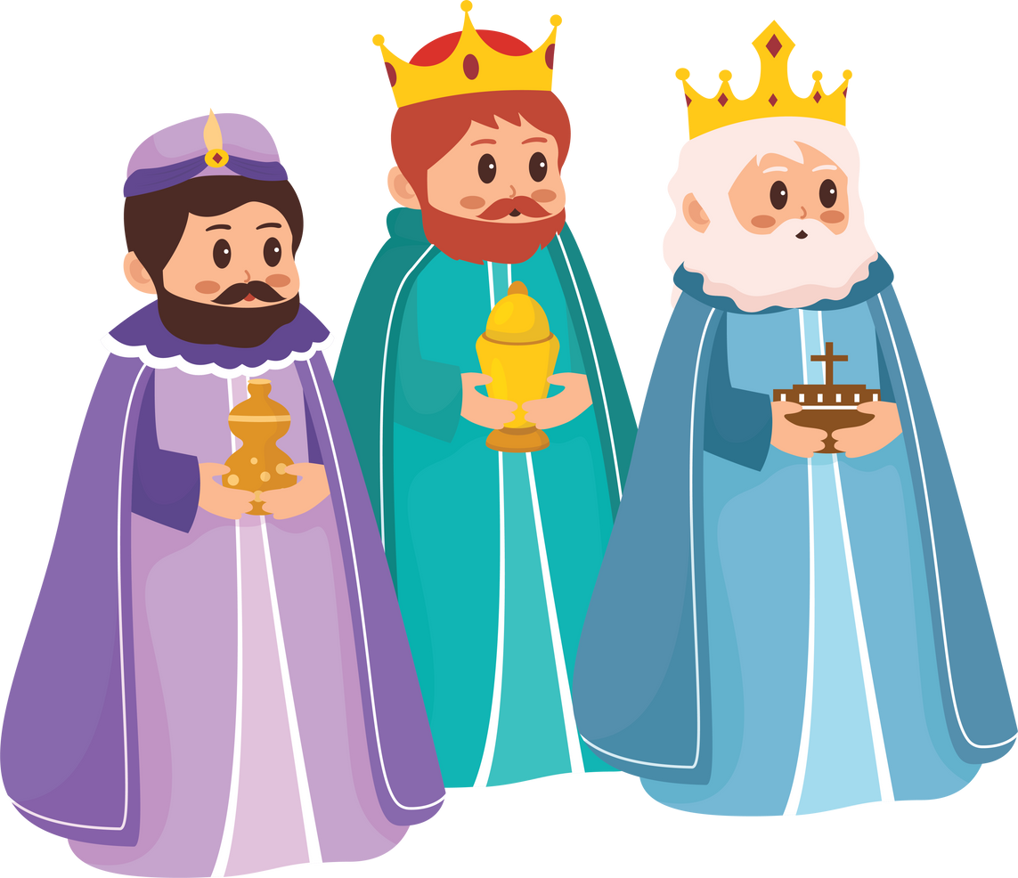
Consideraciones
Este Taller se organiza en un recorrido de 6 tramos en los que, a través de un proceso dialógico y reflexivo, ahondarás en tus experiencias1 y vivencias para repensar y analizar tu ser docente desde:
Lo personal: experiencias de vida y desarrollo personal
Lo profesional: construcción de la trayectoria
La vida docente: experiencias, saberes y aprendizajes en la práctica docente
Con ello, elaborarás una narrativa que te permita reflexionar lo vivido y aprendido, recuperando hechos significativos; no hay un límite de extensión para escribir, pues lo importante es centrarte en aquello que quieras compartir e hilarlo conforme lo revivas y a ti te haga sentido.

Slide 4

Propósito general
Que maestras y maestros se reconozcan como sujetos integrales, que entrelazan su vida personal y profesional, a través de la exploración de sus experiencias y la reflexión sobre su bienestar, identidad y quehacer docente.
Propósitos específicos
Que maestras y maestros:
  Reflexionen sobre sus experiencias, personales y profesionales, y las formas en las que se influyen entre sí en la conformación de su identidad individual y colectiva.
  Establezcan prácticas de autocuidado y bienestar integral, considerando sus particularidades, como resultado de un ejercicio de autorreflexión.

Slide 5



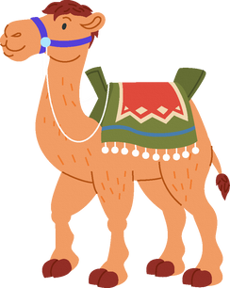
Mapeo del taller
Primera sesión
Tramo 1.
Desarrollo humano: autoconcepto
Tramo 2.
Desarrollo profesional: reflexión de la trayectoria
Tramo 4.
El y la docente desde la perspectiva integral
Tramo 3.
Experiencias y vivencias en la escuela: la vida docente
Reflexionarás y analizarás cómo influyen tus experiencias personales en la construcción de tu autoconcepto.
Recuperarás tus experiencias profesionales y reflexionarás cómo han influido en tu formación y trayectoria docente.
Construirás, a partir del análisis de las esferas personal, profesional y vida docente, el inicio de la narrativa sobre tu identidad individual.
Reconocerás y describirás tus experiencias en el aula y escuela para analizar tu práctica docente.

Slide 6
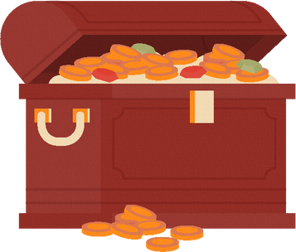

Mapeo del taller
Segunda sesión
Tramo 5.
La construcción de la identidad docente a partir de la colectividad
Tramo 6.
Prácticas de autocuidado y bienestar docente colectivo
Reflexionarás sobre las características que comparten en el colectivo, y su interrelación, para construir una identidad común.
Reflexionarás sobre las acciones de bienestar que realizas, para establecer prácticas de autocuidado en la escuela y otros espacios, en colectivo.

Slide 7



Tramo 1:
Desarrollo humano: autoconcepto
El desarrollo humano es un proceso complejo que se ha estudiado desde distintas ciencias y perspectivas, las cuales analizan a la persona a partir de principios o elementos particulares. Sin embargo, desde un enfoque integral, en ti, como ser humano, se entrelazan diversas dimensiones: física, cognoscitiva, social y emocional o socioafectiva (Rice, 1997). En tu persona, y como docente, confluyen, por lo menos, tres esferas:
Personal
Experiencias de vida y desarrollo personal
Escolar y aúlico
Profesional
Construcción de la trayectoria profesional
Experiencias y aprendizajes en la práctica docente

Slide 8
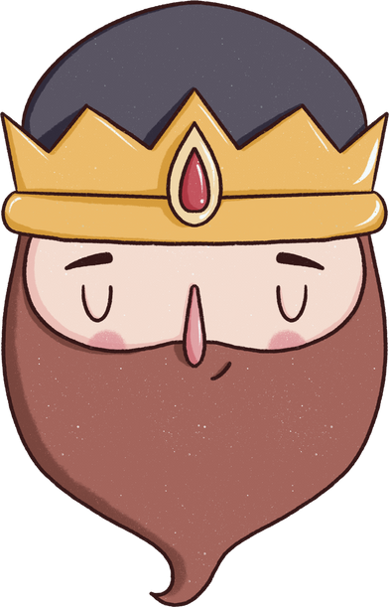
Organización individual
Actividad 1
Para comenzar, toma un momento y responde las preguntas. Anota lo primero que llegue a tu mente al leerlas.
¿Quién soy realmente? | ¿Qué es lo más importante de mi vida?
La formación de tu autoconcepto, desde la conciencia, implica reconocer que eres influenciada/o por tus experiencias pasadas y presentes (Wylie,1961).

Slide 9
Organización individual
Actividad 2
Ahora, identifica tres momentos trascendentales en tu vida; pueden girar en torno a lo personal, económico, social, familiar o cultural, que hayan contribuido en alguna medida a ser la persona que eres hoy.
Experiencia 1 | Experiencia 2 | Experiencia 3
La forma en cómo estas experiencias se han ido entretejiendo para reconocerte como la persona que eres actualmente | La forma en cómo estas experiencias se han ido entretejiendo para reconocerte como la persona que eres actualmente | La forma en cómo estas experiencias se han ido entretejiendo para reconocerte como la persona que eres actualmente

Slide 10


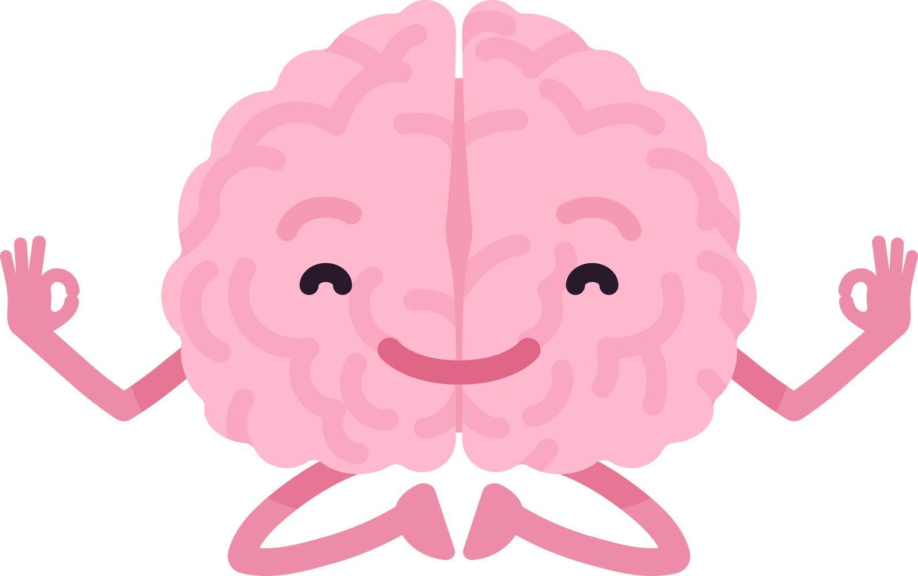
El autoconcepto es una construcción en la que la autoestima y la autoimagen son muy importantes, esta última se consolida por la representación mental que hacemos sobre la forma en la que nos percibimos, cómo nos perciben los demás y el resultado de la forma en la que percibimos lo que los demás ven en nosotros.
Organización individual
Actividad 3
A continuación, realiza un dibujo de ti misma/o en el que se identifique cómo te percibes de manera personal a partir de las preguntas que se presentan a continuación.
¿Qué saberes, capacidades y habilidades reconozco en mí (pintar, cantar, tocar algún instrumento, practicar algún deporte, cocinar, aprender algún idioma)?
¿Cuáles son mis motivaciones para mi desarrollo en este momento?
¿Qué actividades realizo para cuidarme?

Slide 11



Construir el autoconcepto no es una actividad lineal ni única, requiere de un ir y venir constante entre lo que se vivió, lo que se vive y lo que se quiere vivir. Se aprende a “ser” a través de un “hacer” individual, propio y en colectivo (SEP, 2024a)2.
Organización individual
Actividad 4
Relato personal
A partir de las actividades que has realizado hasta este momento, redacta el primer relato que hable sobre ti en la esfera personal; es decir, un bosquejo sobre cómo te percibes (autoconcepto). Para la construcción de éste puedes hacer uso de distintos recursos literarios que expresen tu sentir.

Slide 12

Tramo 2:
Desarrollo profesional: reflexión de tu trayectoria
Ahora es momento de pasar a la esfera de tu desarrollo profesional como docente. Tu trayectoria se consolida a partir de las distintas construcciones y dinámicas que experimentas como profesional, es influida por diversas condiciones, vivencias, aprendizajes y desafíos (Carrasco, Cuevas, Quiñones, Cancino & Passi, 2022) y se construye desde lo individual y lo colectivo.

Slide 13

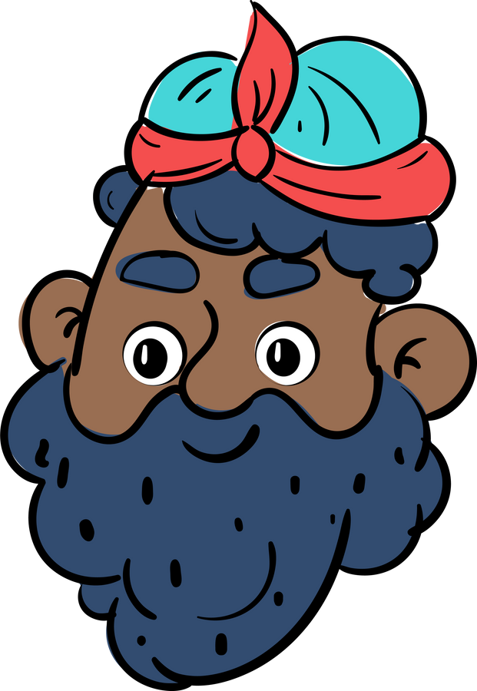
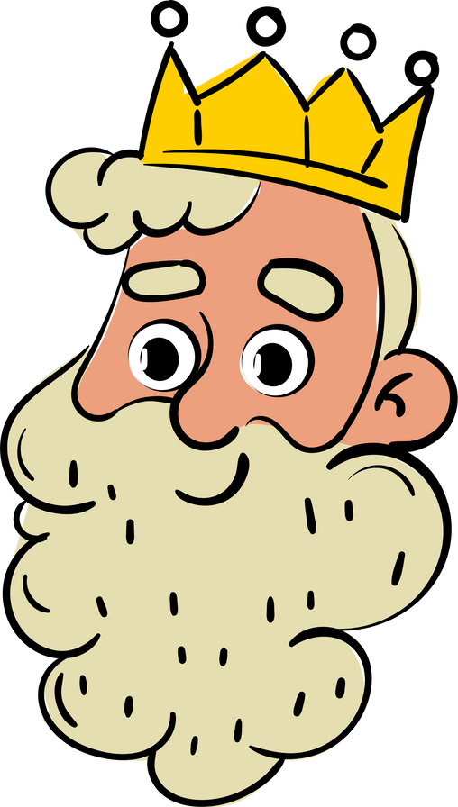
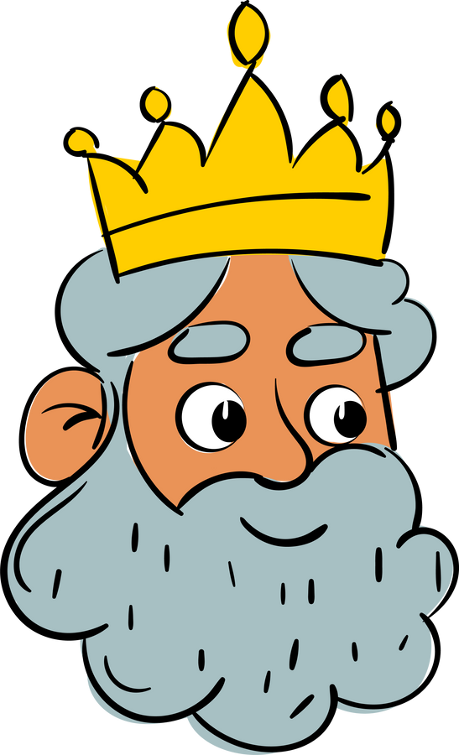
Organización individual
Actividad 5
En tus experiencias, seguramente, se interrelacionan aspectos personales, familiares, sociales o educativos que te acercaron al deseo de querer ser docente. Inicia por identificar aquellas experiencias individuales que te llevaron a la docencia; haz un viaje al pasado y escribe la vivencia de acuerdo con lo siguiente:
Las razones por las que decidiste ser docente
Las ideas o nociones que tenías sobre la docencia
La primera vez que pensaste en ser docente

Slide 14


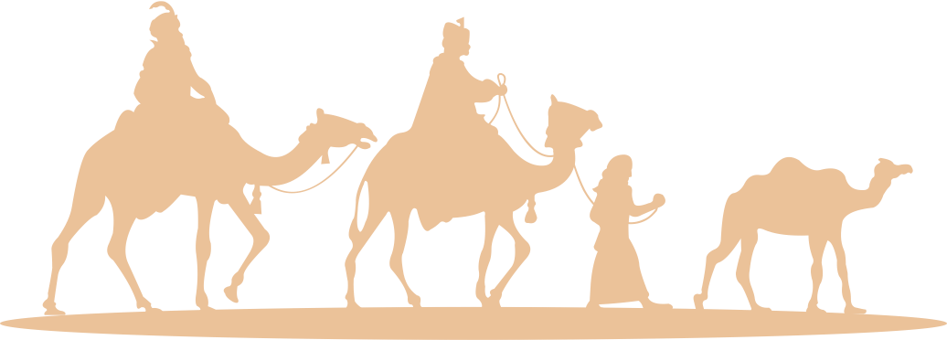
Organización individual
Actividad 6
A lo largo de tu desarrollo profesional y quehacer pedagógico has experimentado oportunidades y tensiones que te permiten enfrentar las distintas eventualidades que se te presentan (dificultades, obstáculos o desafíos)
Observa el video de la maestra Adriana Patricia Rocha Ramírez y reflexiona sobre las formas en las que se puede hacer frente a distintas situaciones y la actitud que se puede tomar ante los retos.
https://www.youtube.com/watch?v=iOWY9EeE0_w

Slide 15
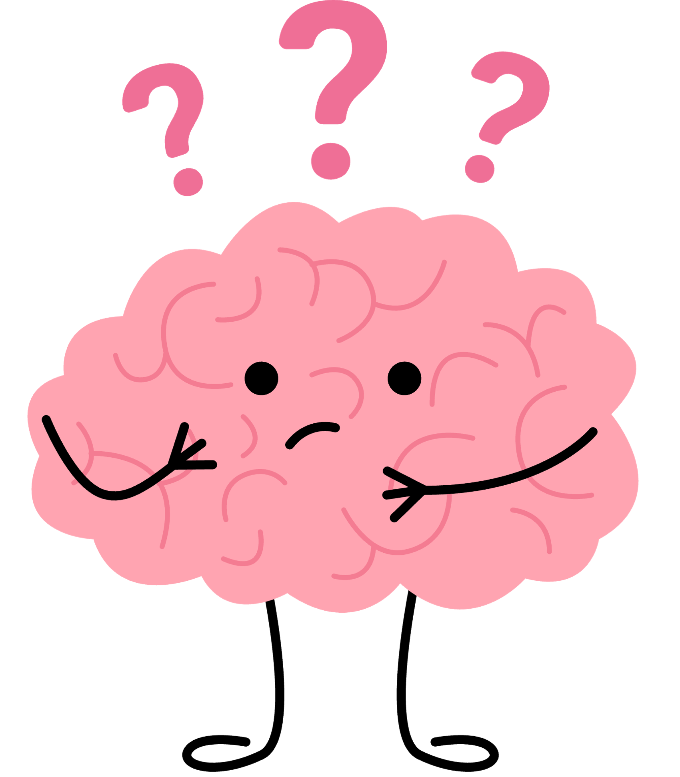
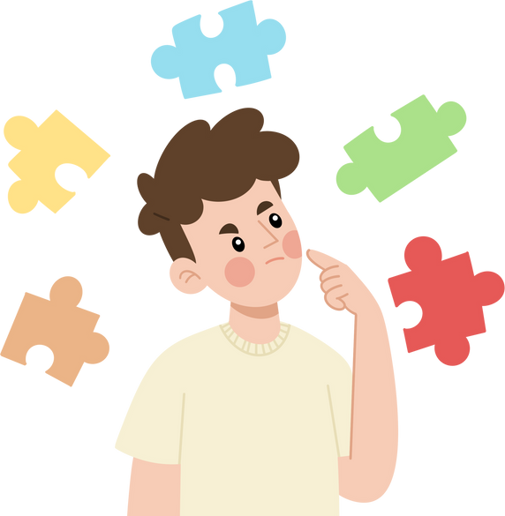
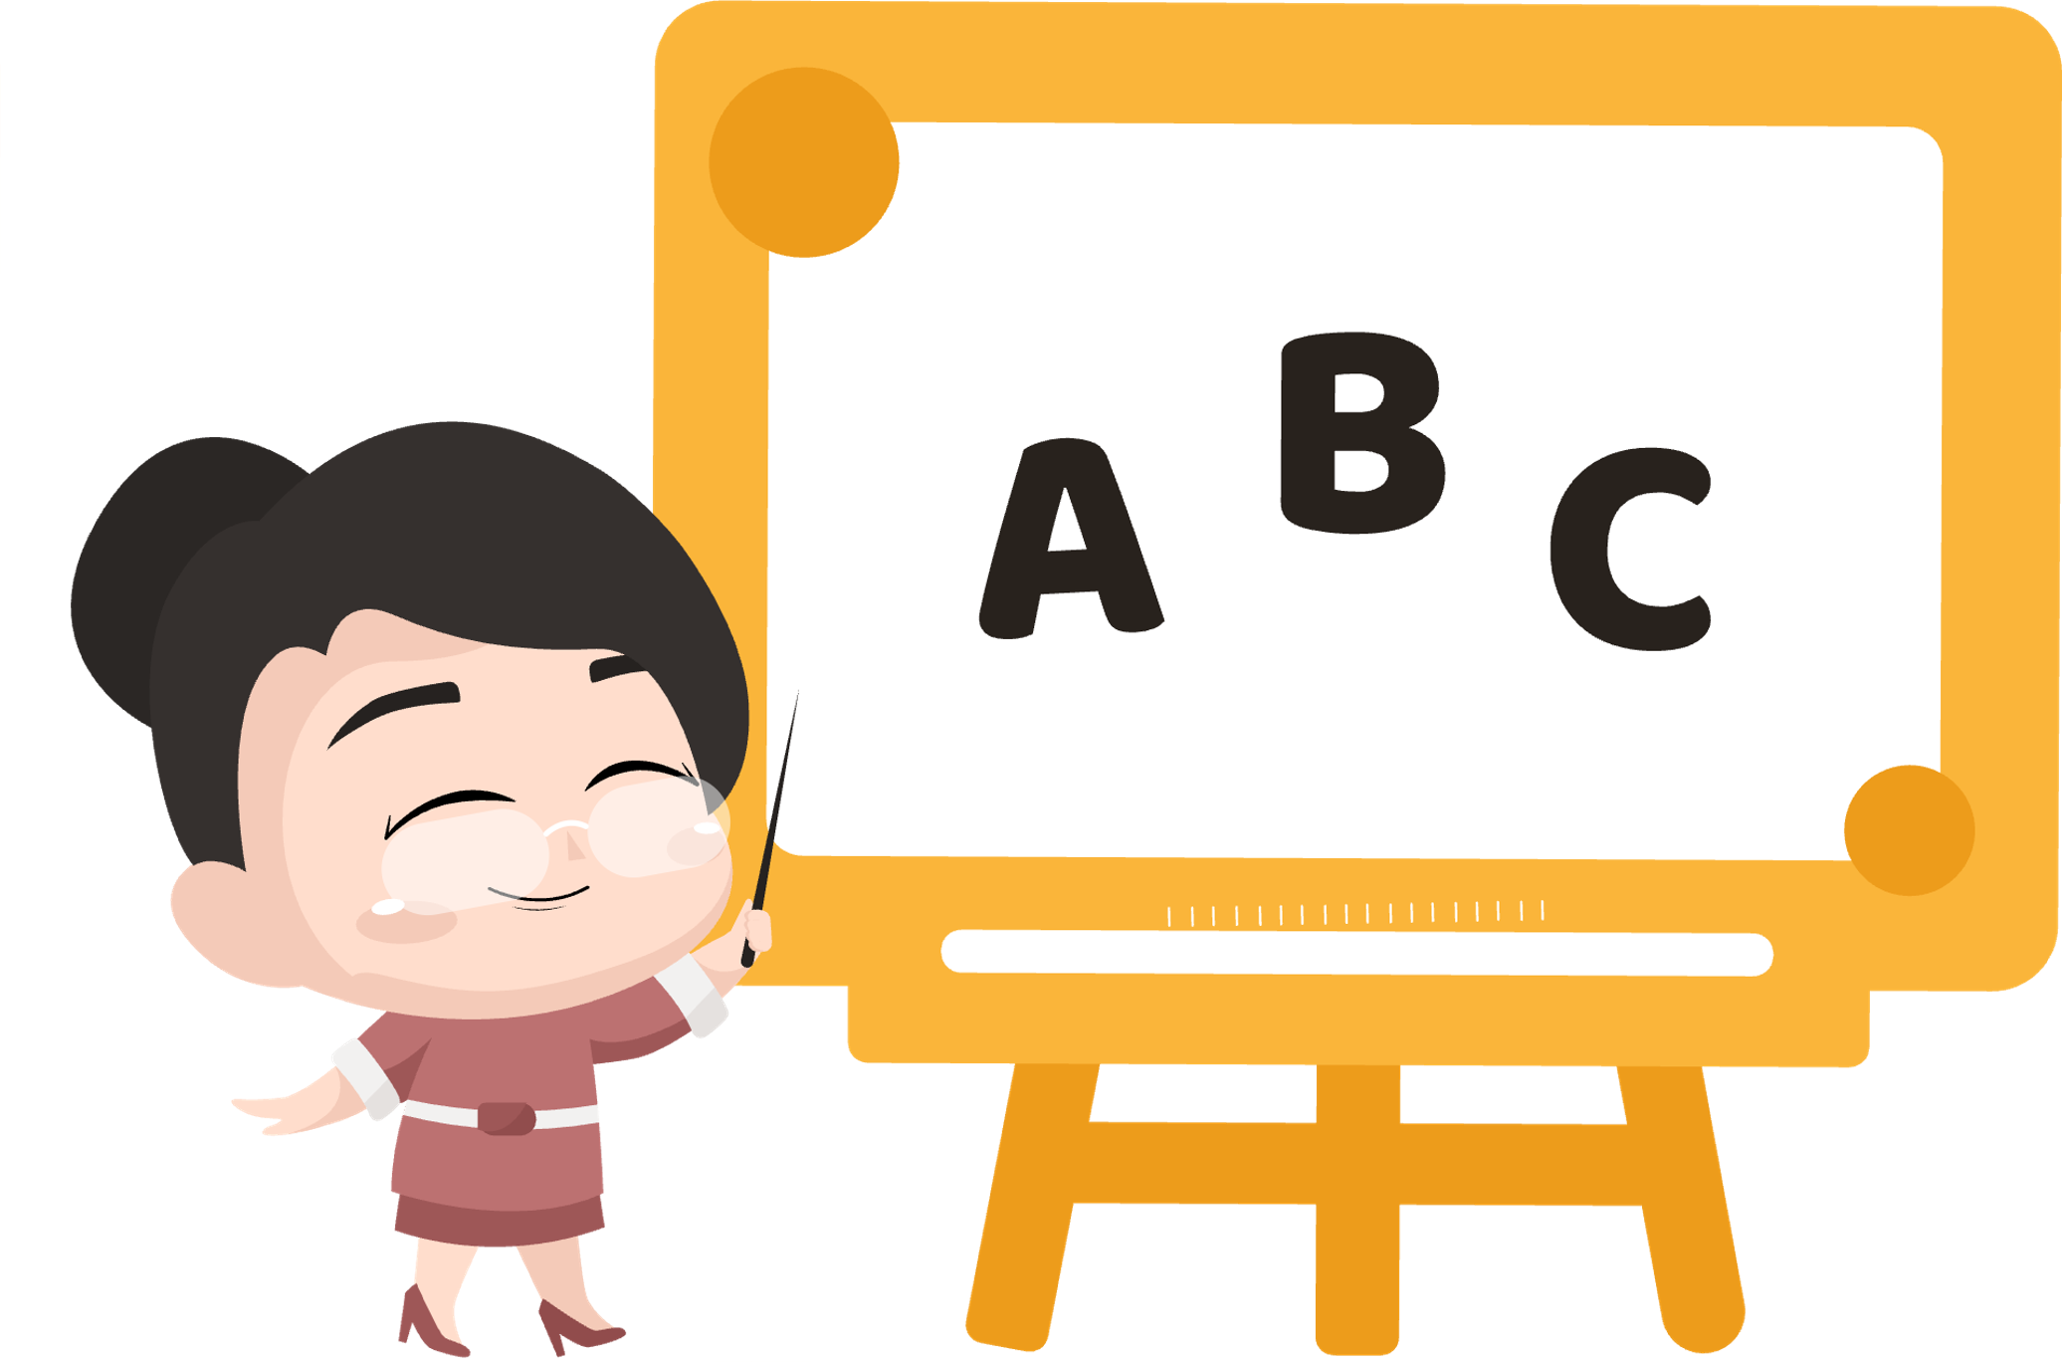
Recuerda una experiencia de tu trayectoria docente en la que hayas enfrentado y resuelto una situación; realiza un texto en el que puedas identificar la solución, la toma de decisiones que realizaste y el resultado de ellas. Puedes elegir alguno de los siguientes tópicos o integrarlos en la descripción de tu vivencia.
Tu primer acercamiento a un grupo, tu primer día como docente y las emociones que tenías en ese momento.
Obstáculos o retos que se te presentaron para ser docente y en tu práctica profesional.
Situaciones que viviste en tu comunidad educativa, cuya resolución haya sido compleja.

Slide 16



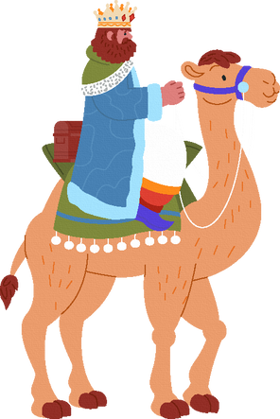
Organización en pares
Actividad 7
Con un par, compartan una experiencia que les haya traído emociones positivas, una sensación de satisfacción o de reconocimiento hacia la labor que realizan. A partir del intercambio, enlisten los aprendizajes significativos que hayan desarrollado.
Al reflexionar sobre todas estas experiencias es probable que emergieran emociones, sensaciones y actitudes de esos momentos o se presentarán nuevas; por ello, es importante que las identifiquen y que concentren su atención en las que manifiestan un grado de bienestar con su labor como docentes. Deténganse un momento a pensar en la valía e importancia que tiene su trabajo para la sociedad y el impacto que tiene en distintas generaciones de estudiantes.

Slide 17

Organización individual
Actividad 8
Relato trayectoria profesional
A partir de los textos que fuiste redactando en este tramo, articula el segundo relato que hable sobre tu trayectoria profesional, intenta recuperar experiencias académicas y laborales. Para su construcción puedes hacer uso de distintos recursos literarios que te ayuden a expresar tu sentir.

Slide 18
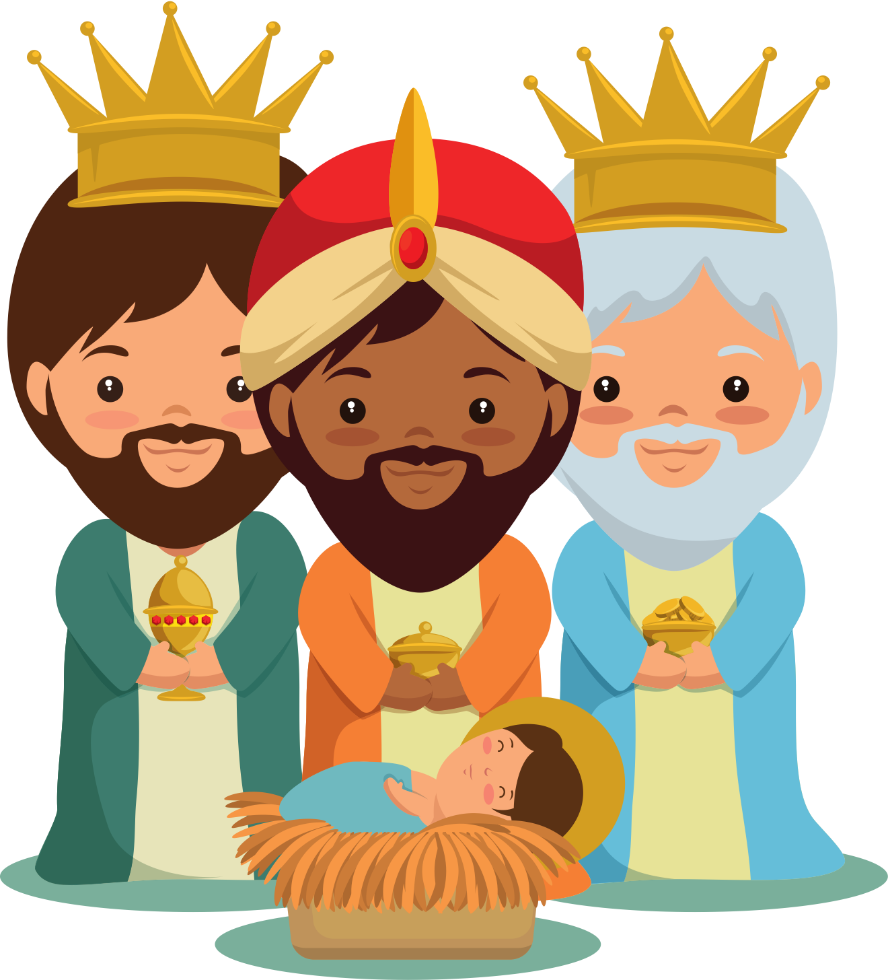
Tramo 3:
Experiencias y vivencias en la escuela: la vida docente
En este tramo abordarás la esfera de la vida docente en la que se conglomeran todas aquellas experiencias, aprendizajes y valores que desarrollan las maestras y los maestros dentro del aula y la escuela (Domínguez, 2011).
La escuela y el aula son dos mundos complejos en los que se entretejen historias de las maestras y los maestros quienes son, al mismo tiempo, actores de sus tramas y protagonistas de sus narrativas. La escuela es un caleidoscopio de significados que se relacionan con la vida pasada, presente y futura de los sujetos que la habitan, particularmente las y los estudiantes y docentes (Suárez, 2017).

Slide 19
Organización en pares
Actividad 9
Identificar lo que han aprendido y lo que les ha significado a lo largo de su trayectoria les permite hacer una reflexión prospectiva del docente en el que se quieren convertir.
Junto con un par, hagan una reflexión sobre aquellos saberes y habilidades que han desarrollado y creencias e intereses que poseen. A partir de la reflexión que hicieron, completen la siguiente tabla:
Saberes y habilidades | Creencias e intereses

Slide 20
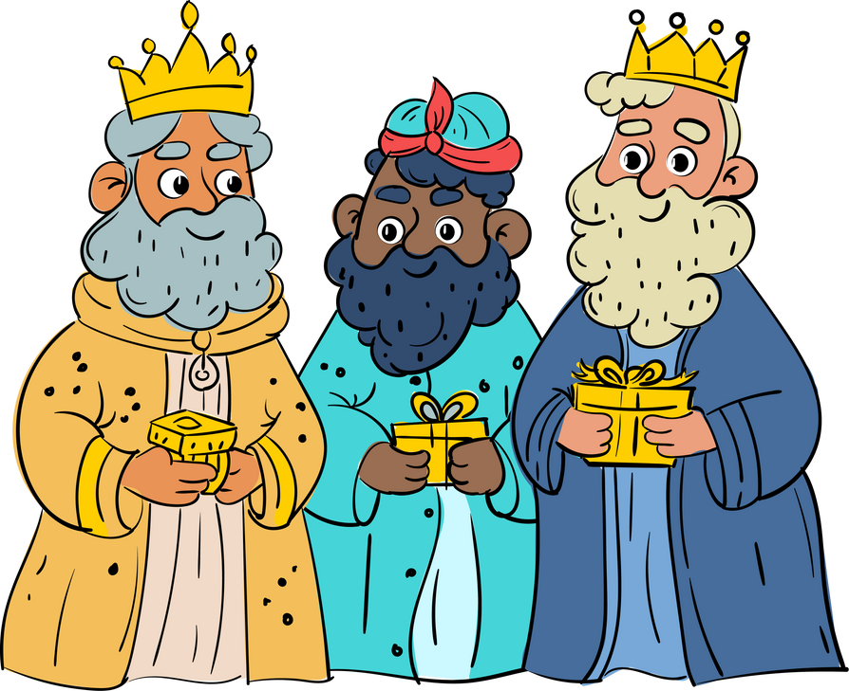
Organización individual
Actividad 10
Redacta una experiencia en la que se haya generado sinergia entre tus saberes, habilidades, creencias e intereses, centrando tu atención en aquellas acciones o momentos positivos en los que te sientes reconocido o que lo que haces como docente tiene relevancia.
Observa la forma en la que las acciones que realizas en tu aula y la escuela influyen y crean un cuadro completo sobre tu vida docente. Por supuesto, habrá situaciones en las que se genere estrés, y si están presentes es importante identificar la forma en la que éstas pueden aminorarse para que no sean un obstáculo en el ejercicio de tu práctica. Recuerda que reconocer lo que te genera bienestar o no, te permite fortalecer o tomar acciones para tu cuidado.

Slide 21

Organización individual
Actividad 11
En el siguiente espacio escribe aquellas situaciones que suceden durante tu vida docente y que te gustaría que fueran diferentes. Considera primero una en la que puedes tomar acciones desde tus propias facultades y señala una en la que necesitarías acompañamiento pedagógico.
Situación en la que puedo tomar acciones desde mis facultades
Situación en la que necesito acompañamiento pedagógico

Slide 22

Organización individual
Actividad 12
A partir de los textos que fuiste redactando en este tramo, articula el tercer relato que hable sobre tu vida docente y lo que has vivenciado en ella, intenta recuperar una experiencia en la que puedas identificar la relación entre tus acciones, el aula y la escuela. Para la construcción de este relato puedes hacer uso de distintos recursos literarios que expresen tu sentir.
Relato vida docente

Slide 23
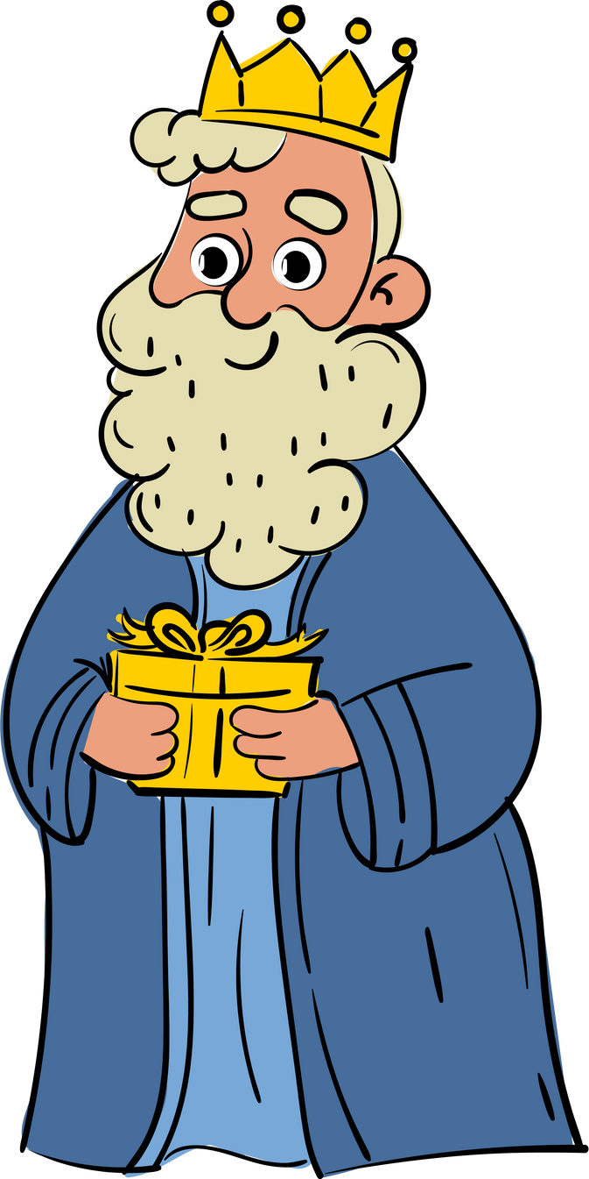
Tramo 4:
El y la docente desde la perspectiva integral
Durante los tres tramos anteriores estuviste relatando en torno a experiencias de tu vida en las esferas personal, profesional y vida como docente, aunque hay particularidades, también existen concordancias y similitudes entre ellas que dan cuenta de su interrelación, lo que te permite tener una imagen más completa de quién eres y la vida docente que has construido.
Es importante reconocer que, como persona integral vives costumbres, intereses, afectos y convicciones que se mezclan y se ponen en juego en diversos contextos. Hay momentos en los que no sólo eres maestra o maestro, sino también padre o madre, hermana o hermano, hijo o hija, amigo o amiga, miembro de una comunidad, compañera o compañero; estos roles también influyen en tu “yo docente” (Domínguez, 2011).

Slide 24

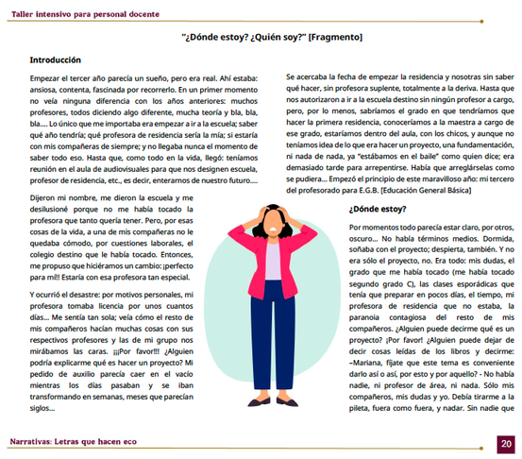
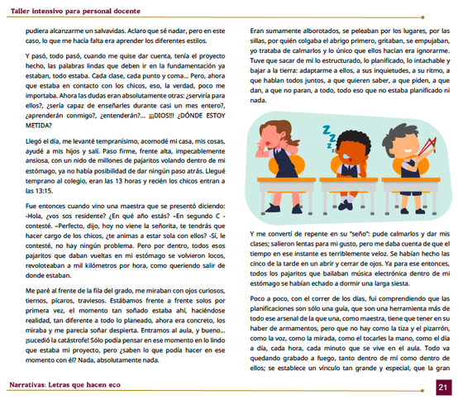
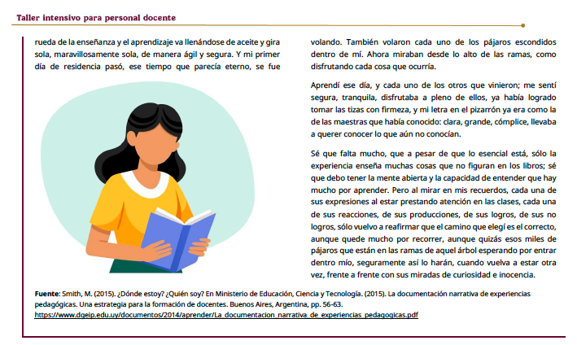
Organización en colectivo
Actividad 13
Lean en voz alta el fragmento de la narrativa de la maestra Mariana Smith (p. 20-22), egresada del Instituto Superior de Formación Docente, en Buenos Aires, Argentina, en el que narra su experiencia al estar frente a un grupo de estudiantes por primera vez. Al finalizar la lectura, reflexionen sobre las situaciones que ella vivió y la forma en la que las enfrentó.

Slide 25

Organización individual
Actividad 14
Narrativa integrada
A partir de los tres relatos que redactaste a lo largo de la sesión, realiza una reflexión sobre la forma en la que se relacionan las esferas en la formación de tu identidad, ¿qué te dicen de la persona que eres? Articula una narrativa que dé cuenta de tu esencia y existencia como persona y docente.

Slide 26

Organización en pares
Actividad 15
Al finalizar, en pares lean su narrativa o comenten la forma en la que se relacionan las esferas en la formación de tu identidad; asimismo, escuchen lo que su par quiera compartir sobre su relato.
Para tener una mayor comprensión de tu identidad, en especial como docente, es necesario generar descripciones históricas de tu yo, escribir y narrar las distintas experiencias que tienes a lo largo de tu vida profesional, para identificar cómo se ve influida por el contexto y la prospectiva que tienes sobre ti, sobre tu “yo ideal” y de cómo esta va cambiando a lo largo de los años.
Como señala Suárez (2006), cuando las maestras y los maestros escriben, cuando cuentan historias sobre ellos mismos y lo que acontece en sus aulas, no sólo hablan de sí mismos, sino también de sus sueños, proyecciones y realizaciones, hablan de una escuela que parece oculta, pero que podemos conocer a través de sus letras.

Slide 27

Tramo 5:
La construcción de la identidad docente a partir de la colectividad
En los tramos anteriores, tuviste la oportunidad de reflexionar sobre tu persona docente a partir del análisis de tres esferas: personal, profesional y vida docente. En la interrelación de éstas encontraron su identidad integral, la cual se configura a lo largo de las experiencias que viven, los espacios que comparten y con quienes los comparten.

Slide 28
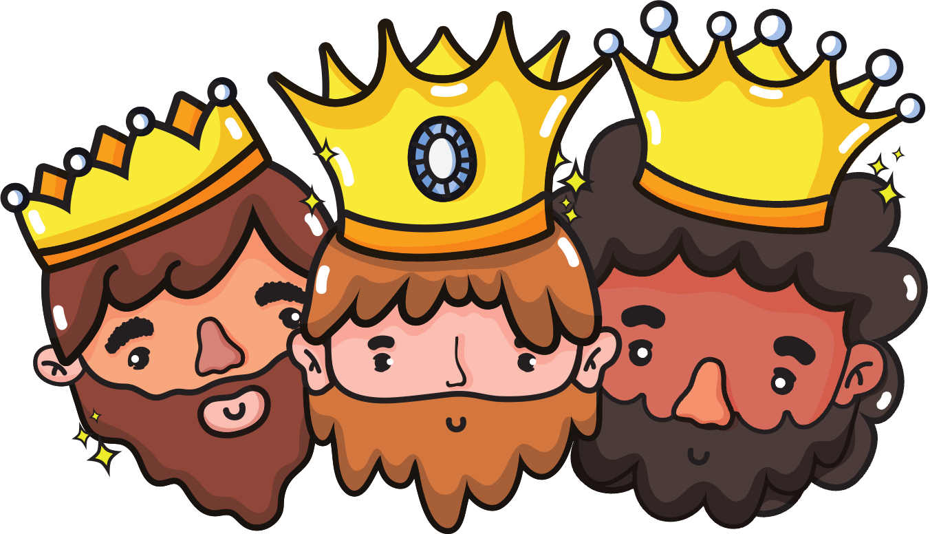

Organización en colectivo
Actividad 16
Para comenzar, en plenaria compartan un par de narrativas que construyeron en los tramos anteriores. Reflexionen sobre la siguiente pregunta: ¿Cómo definirían su identidad docente? En la siguiente silueta escribe una frase que responda a esta pregunta y compartan algunas. Después, anoten las ideas que les hayan sido más significativas o que les hagan eco.

Slide 29
A lo largo de su formación como profesional, e incluso desde que pensaron en ser docentes por primera vez, han cambiado las ideas que tienen sobre lo que esto significa y la manera en la que les gustaría que se perciba su profesión en el futuro.
Reflexiona y completa el siguiente esquema donde se identifican tres momentos sobre la construcción de su identidad docente, a partir de las coyunturas o tensiones (Kaddouri y Vendroz, 2008).
Momentos | Conclusión
1. Sucede durante la confirmación de la identidad o vocación y la adquisición de una nueva identidad. | Lo que yo pensaba que era…
2. Es la identidad atribuida a la formación y el contraste con la identidad reivindicada o comprobada. | Lo que me di cuenta que era durante la práctica…
3. Contraste e identificación entre el proyecto identitario personal y el de los demás. | Lo que me gustaría que fuera…

Slide 30
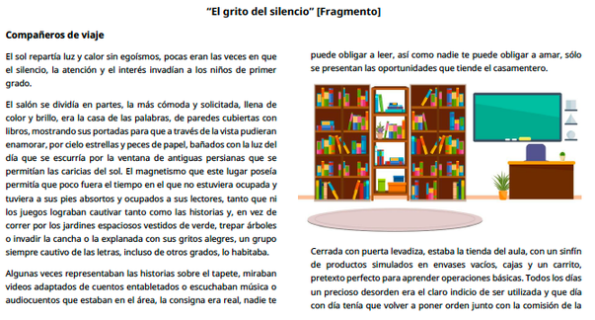
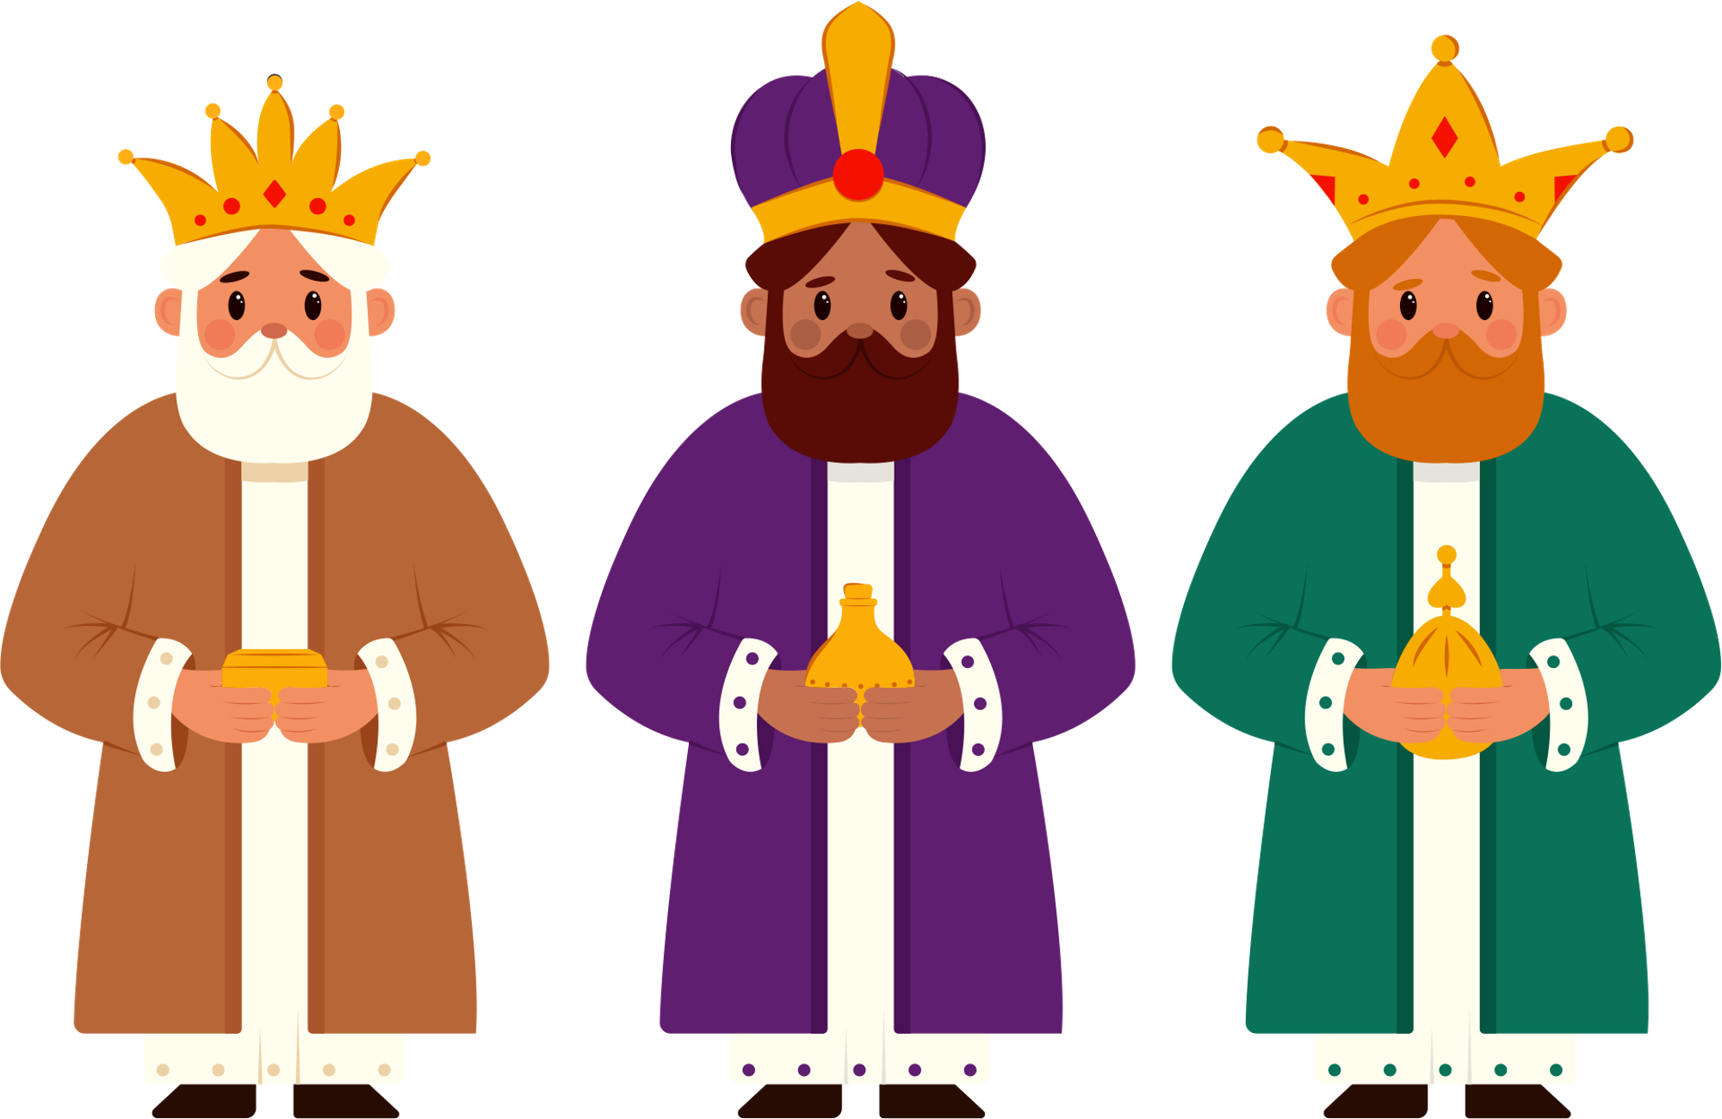
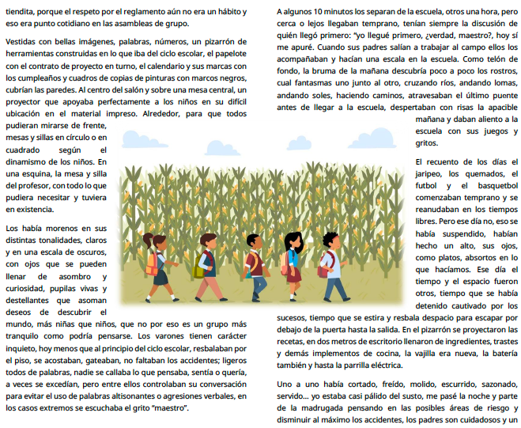

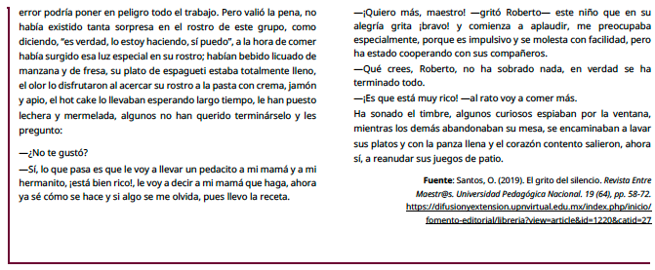
Lean en voz alta el fragmento de la narrativa de Omar Cristiam Santos (p.26-28) , maestro de Educación Básica en Oaxaca. Identifiquen la forma en la que las situaciones que relata van formando su identidad docente.

Slide 31
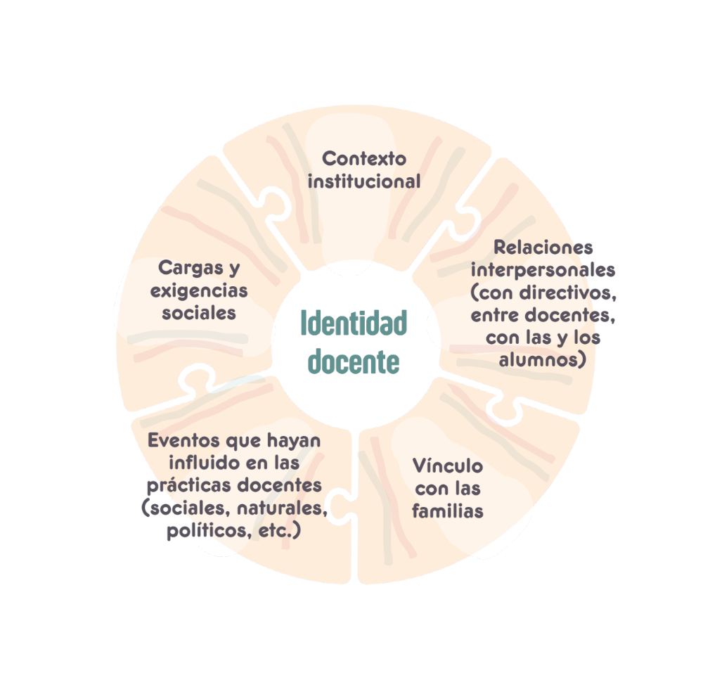
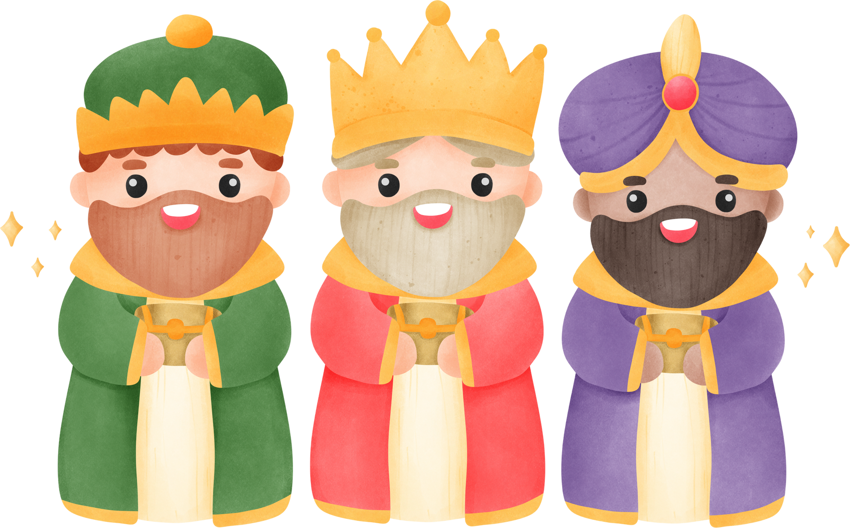
En colectivo, tomen un momento para analizar la forma en la que se ha construido su identidad docente, considerando la forma en la que creen que cada uno de los elementos que se muestran a continuación la nutren.

Slide 32
En colectivo reflexionen sobre experiencias que les hayan traído bienestar y una sensación de satisfacción, y otras que les hayan generado incomodidad o desagrado. Es probable que, en sus narrativas individuales o en la colectiva, haya algunas de estas vivencias; es un buen momento para recuperarlas. A partir de lo anterior, completen la siguiente tabla.
Experiencias que me han generado bienestar o sensación de satisfacción | Experiencias que me han generado incomodidad o desagrado

Slide 33

Tramo 6:
Prácticas de autocuidado y bienestar docente colectivo
Para llegar a este tramo, y proyectar acciones para el bienestar colectivo, fue necesario hacer un proceso reflexivo; realizar un recuerdo consciente de su propia historia de vida en algunas de esferas desde lo individual, y también desde las formas de vida que se comparten.

Slide 34
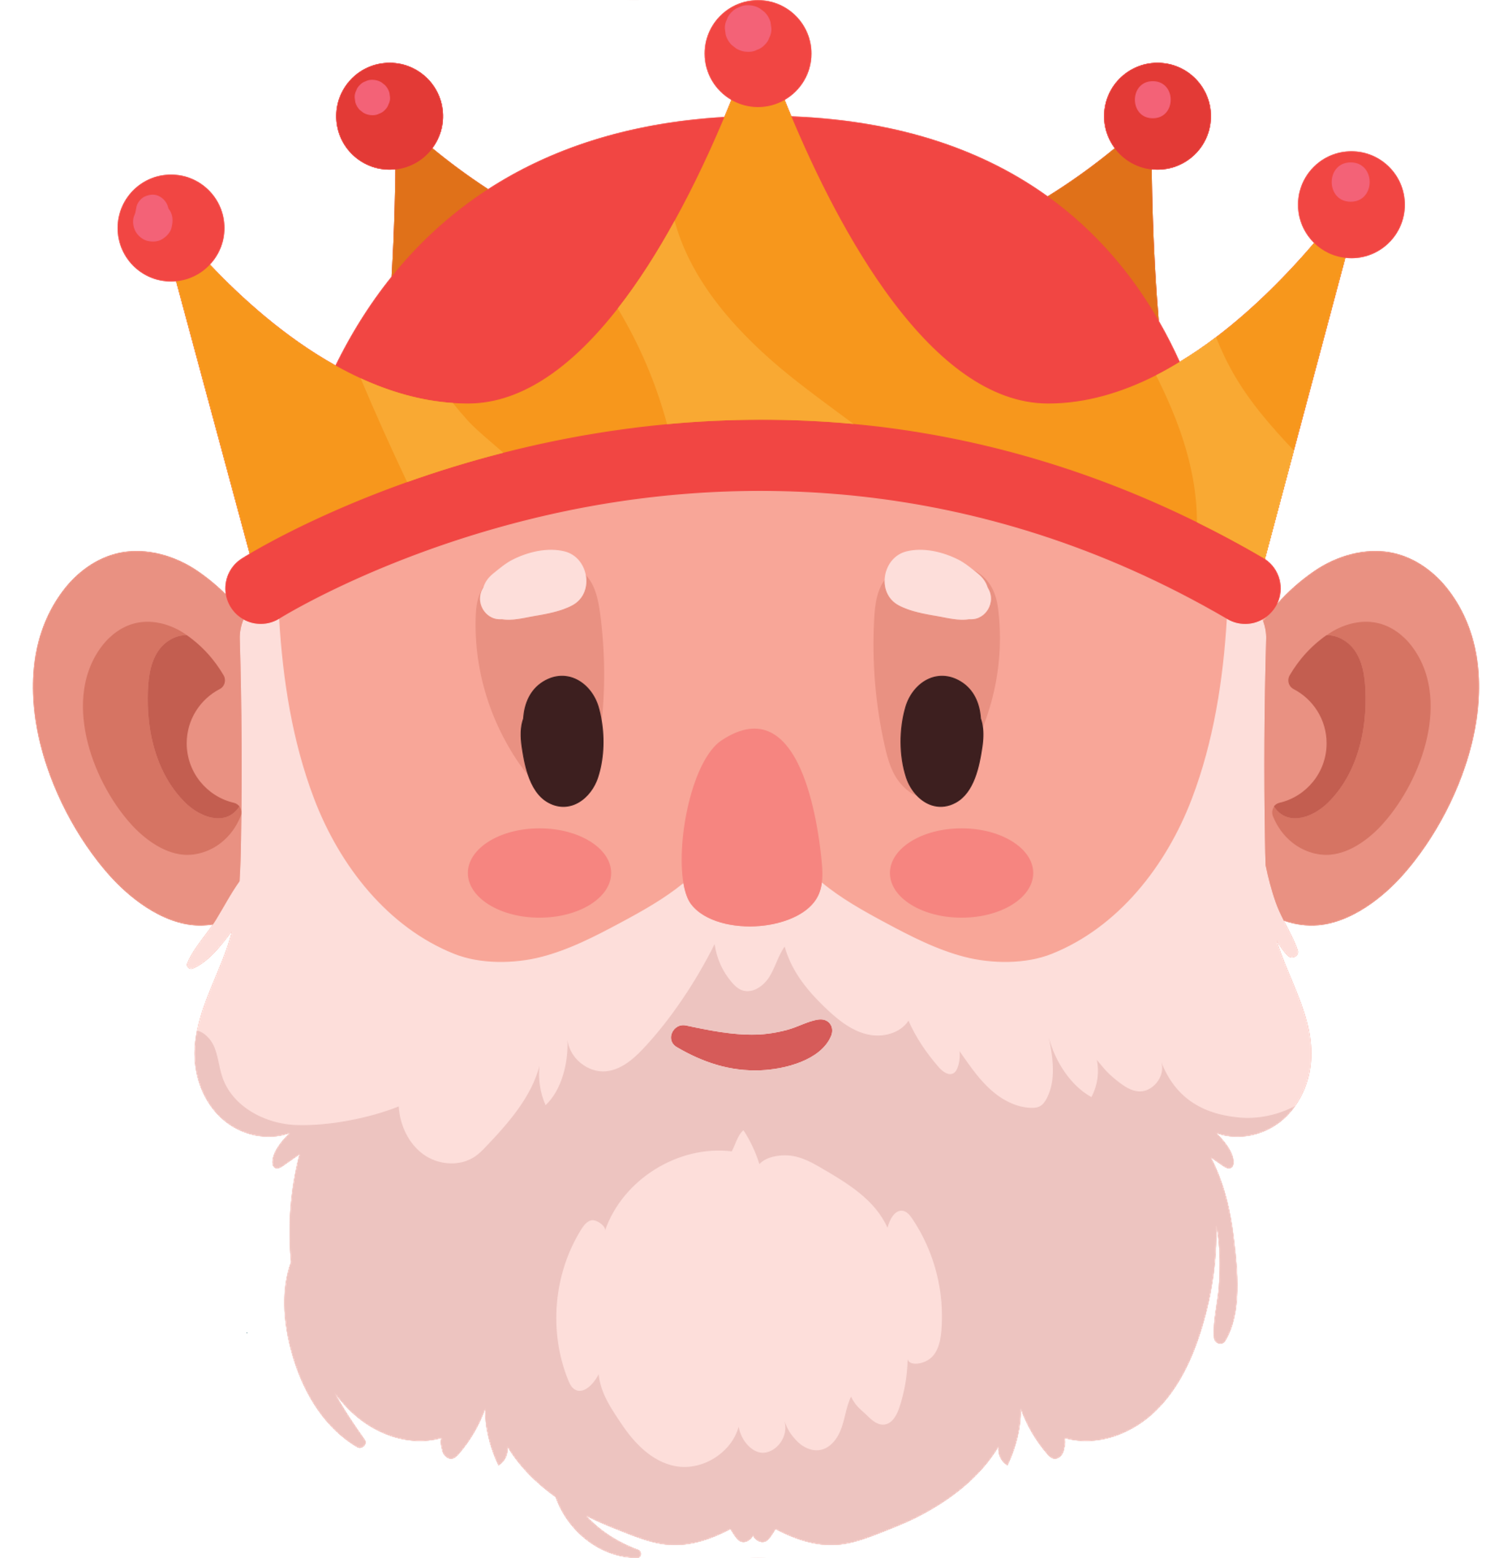
Organización en colectivo
Actividad 17
De acuerdo con Habermas (2000), el autoentendimiento conduce a identificar aquello que nos hace bien, pero también aquello que nos afecta. Hacer un ejercicio para reconocer lo que nos genera disgusto y displacer, permite identificar la forma de construir estrategias que permitan volver al bienestar. Para poder esquematizar algunas prácticas de autocuidado es necesario tener en mente el impacto de los fenómenos afectivos (sentimientos, emociones) en el quehacer docente.
Mientras mayor conciencia se tenga de éstos, más factible será usarlos a favor de las diversas circunstancias por las que se atraviesa en una jornada escolar; pero primero hay que identificar el tipo de pensamientos o situaciones que movilizan sus emociones hacia algún tipo de pesar y que elevan sus niveles de estrés, impactando en su bienestar.

Slide 35
En el siguiente esquema se les presentan ejemplos de diversos pensamientos. Comenten en colectivo cuál es el que se presenta de manera recurrente, cómo influye en sus emociones y propongan una actividad que pueden realizar desde el colectivo para tener un mejor manejo.
Ejemplo | Actividad para su manejo
La queja: Generalmente se buscan culpables en una situación y la atención se enfoca en las dificultades. Pueden identificarlo cuando ante nuevas propuestas siempre se antepone un “pero”.
La indecisión y perfeccionismo: Aparece cuando buscan tener un plan perfecto para llevar a cabo alguna acción, y luego al realizarlo piensan en todo aquello que no salió bien.
La postergación de actividades: Se tiende a posponer actividades que suelen sumarse a una larga lista de pendientes; mantenerlas así genera una sensación de carga y estrés por no terminarlas.
Autoboicotearte: Se presenta cuando se tiende a no disfrutar eventos asociados a emociones positivas en los logros profesionales, por pensar que éstos no se deben a sus capacidades y conocimientos.
Pensamientos catastróficos: Es la tendencia a imaginar los peores escenarios en los diferentes ámbitos de su vida.

Slide 36
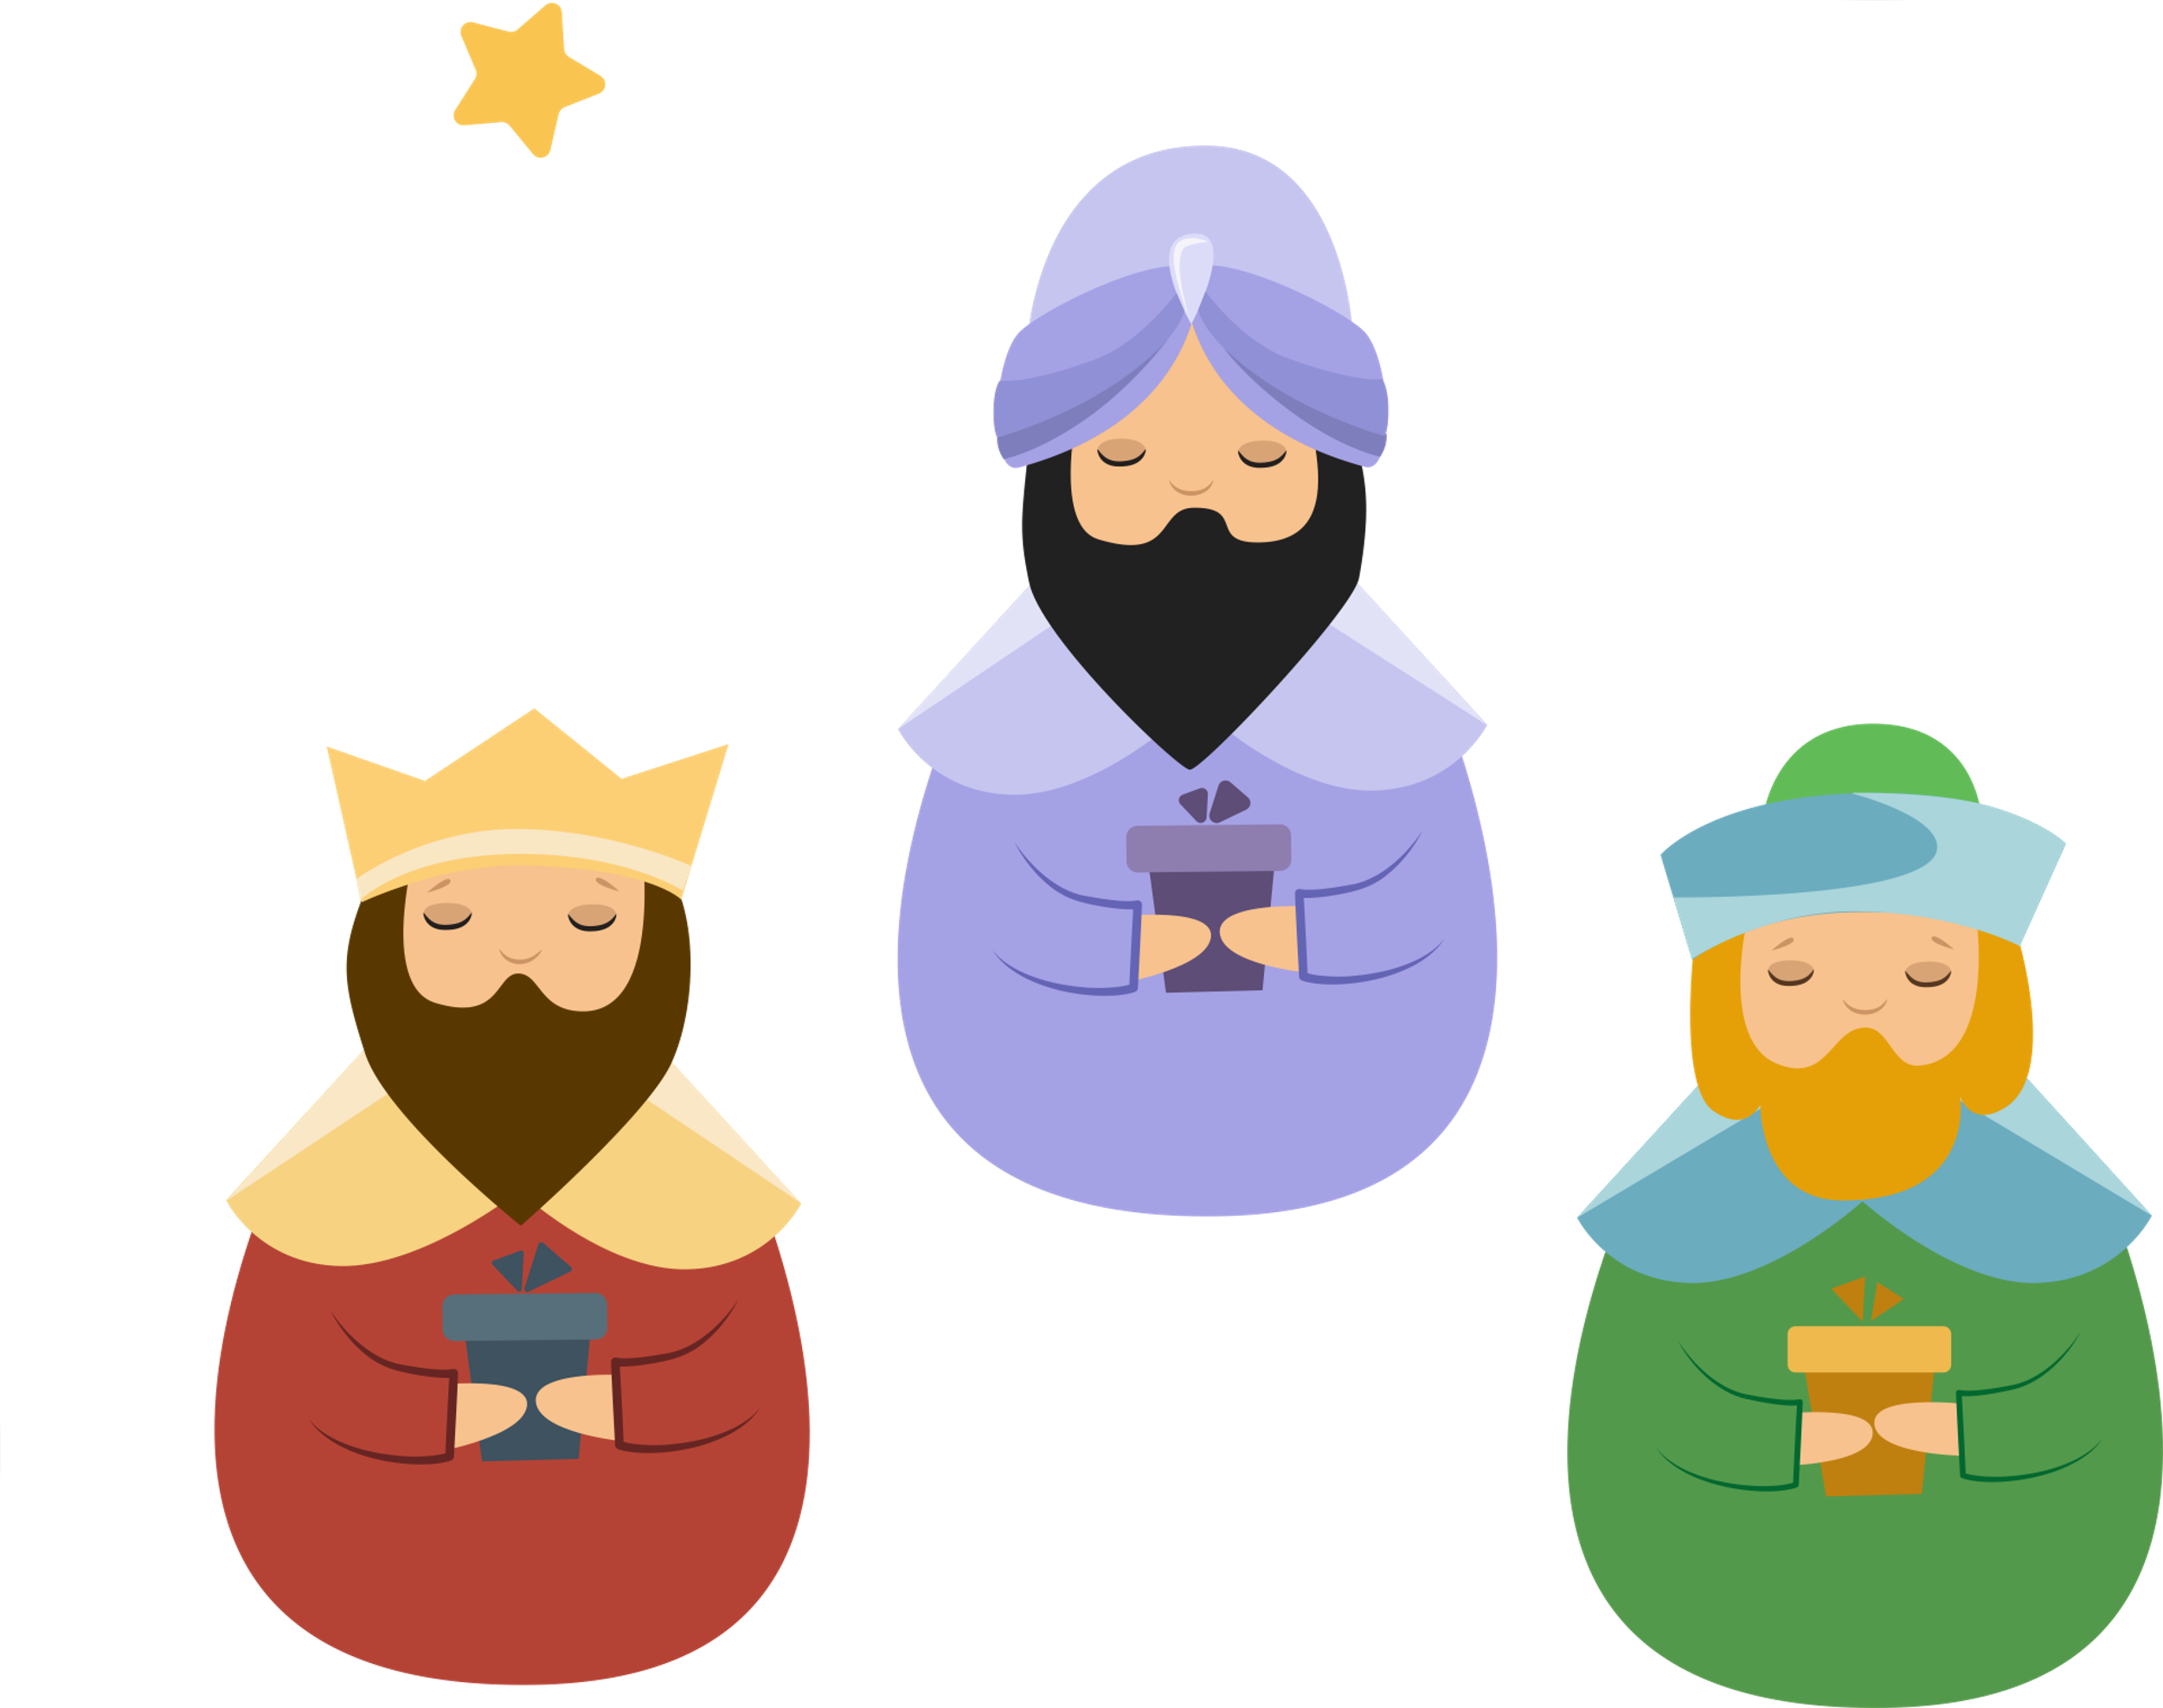
Organización en colectivo
Actividad 18
Desde lo que han escrito en sus narrativas, las experiencias que les generan incomodidad o desagrado, los pensamientos o situaciones que movilizan sus emociones, es momento de dar paso al desarrollo de propuestas de autocuidado para el bienestar.
Conoce algunas de las prácticas de autocuidado en el Decálogo para cuidar el bienestar emocional. Prácticas de autocuidado, propuesto por el Instituto Mexicano del Seguro Social (IMSS). Recuerda que éstas solo atienden a una de las dimensiones que confluyen en la persona.

Slide 37

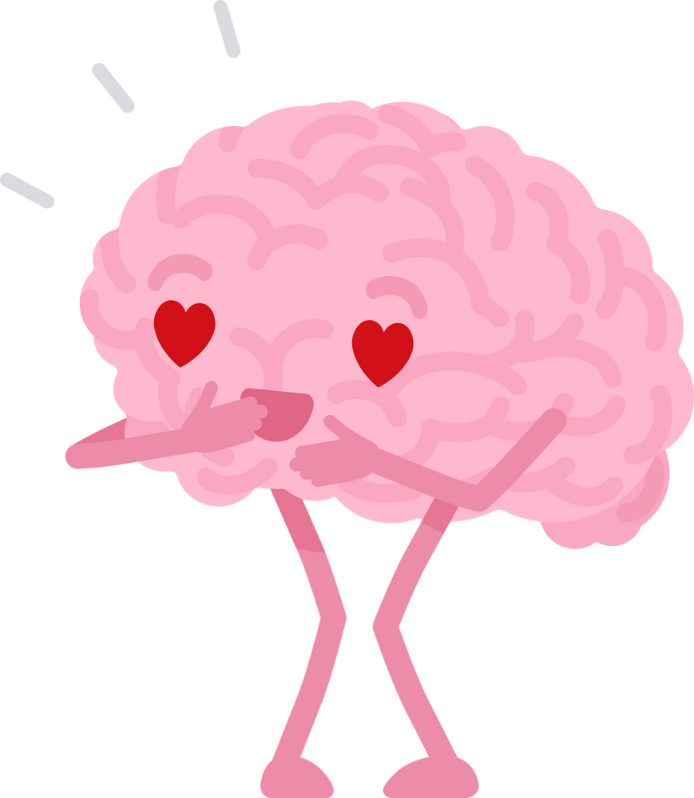
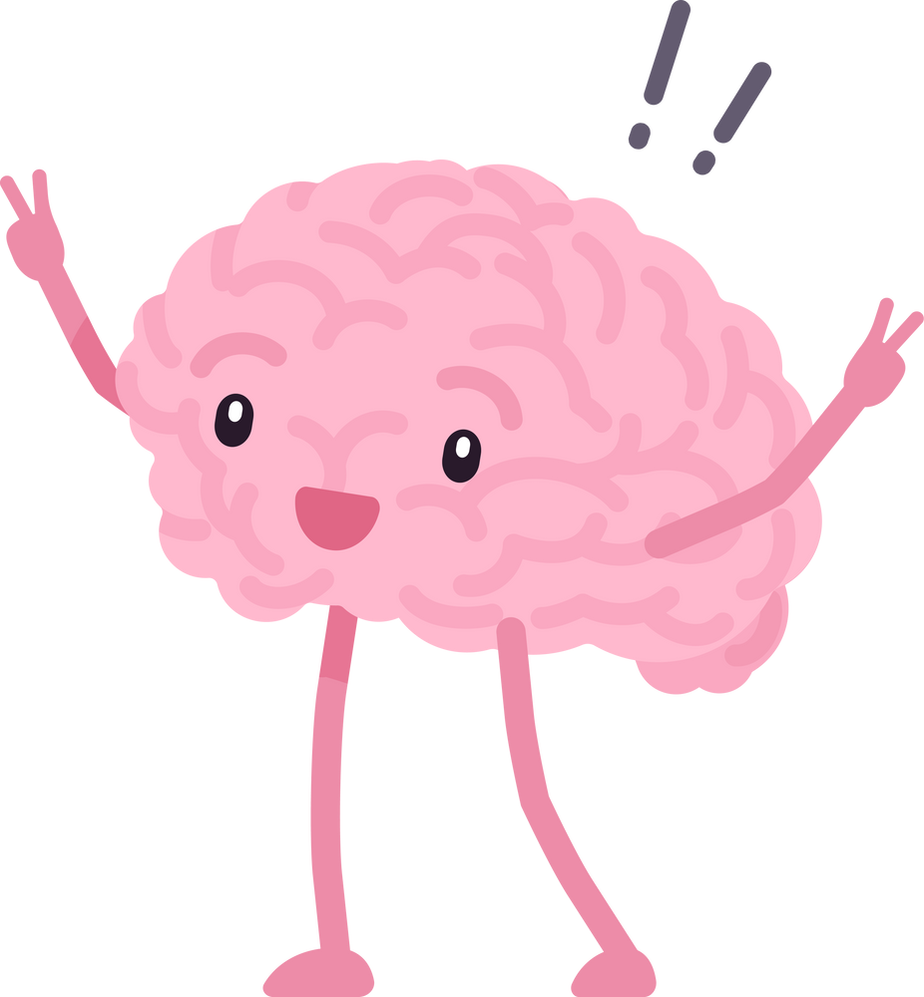

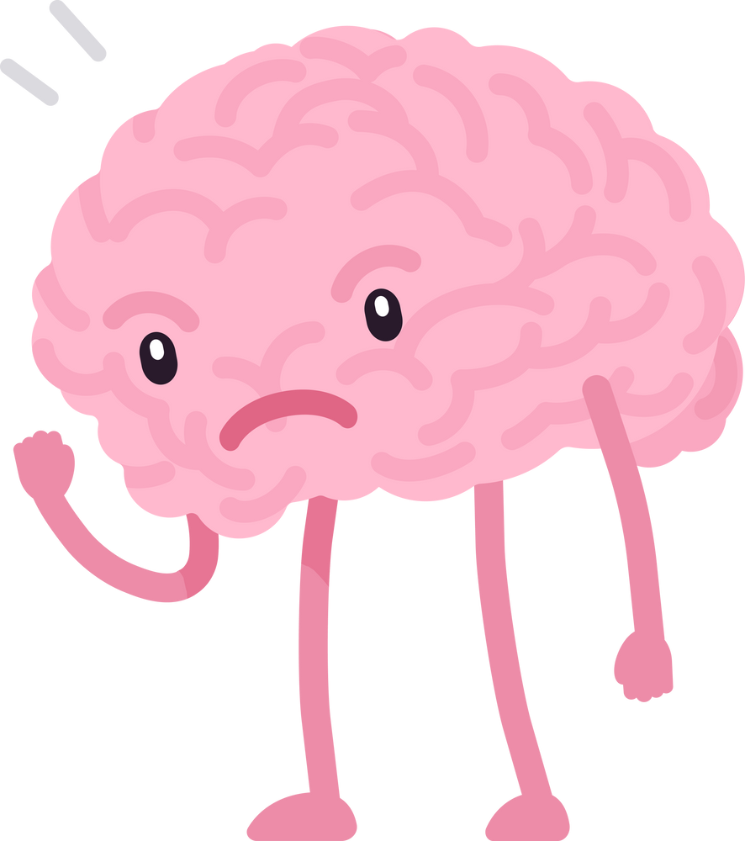
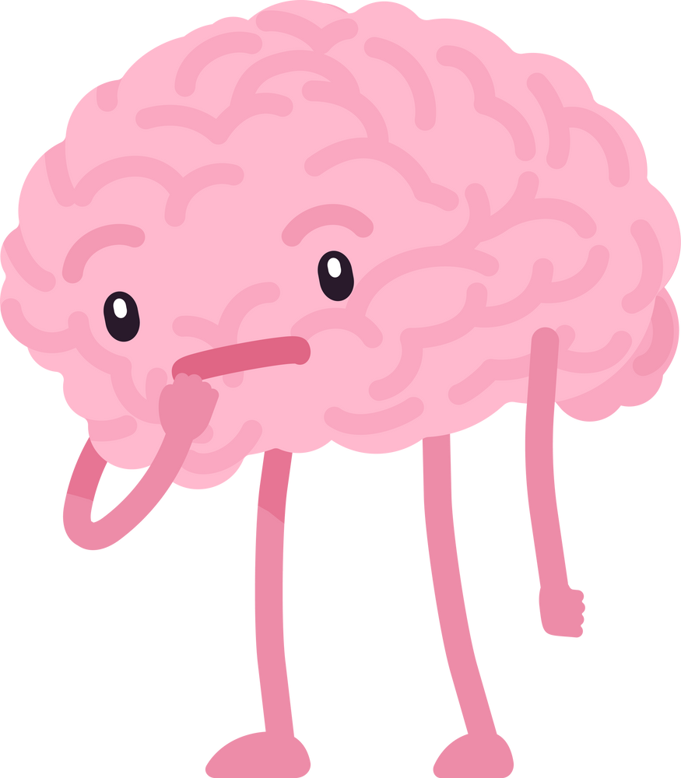
Decálogo para cuidar el bienestar emocional. Prácticas de autocuidado
3
Tomar pequeñas pausas durante las actividades diarias para realizar ejercicios de relajación y activar el cuerpo.
1
Aprender a reconocer y expresar nuestras emociones de manera saludable, sin ignorarlas.
4
Mantener una red de apoyo a través de la familia y amigos.
Reconocer que emociones como la tristeza o el miedo son naturales y cumplen una función determinada; sin embargo, si no podemos controlarlas y nos impiden llevar a cabo actividades cotidianas, debemos buscar ayuda profesional.
2
5
Evitar preocuparse por cosas que aún no han sucedido, y enfocarse en aquellas en las que podemos trabajar en el momento presente.

Slide 38
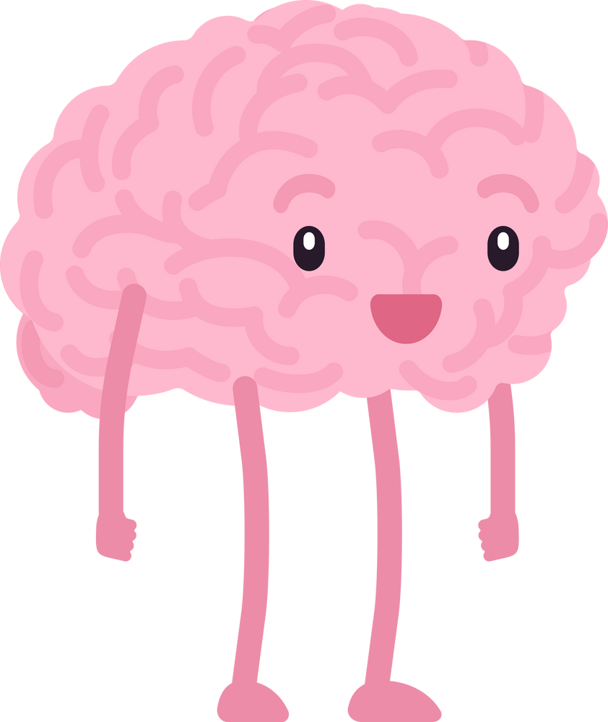
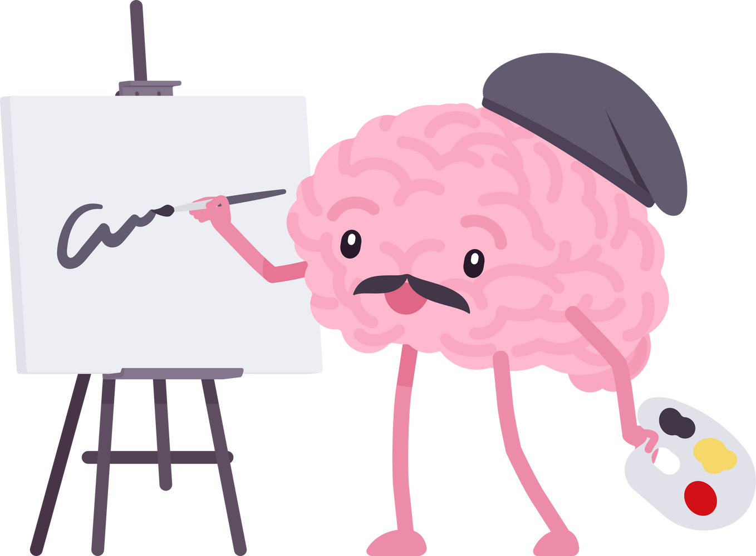

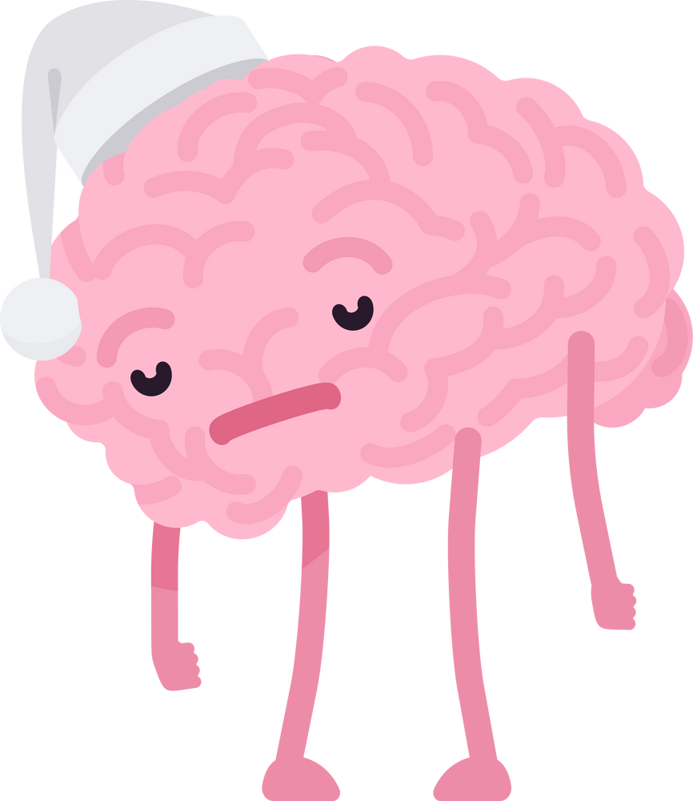
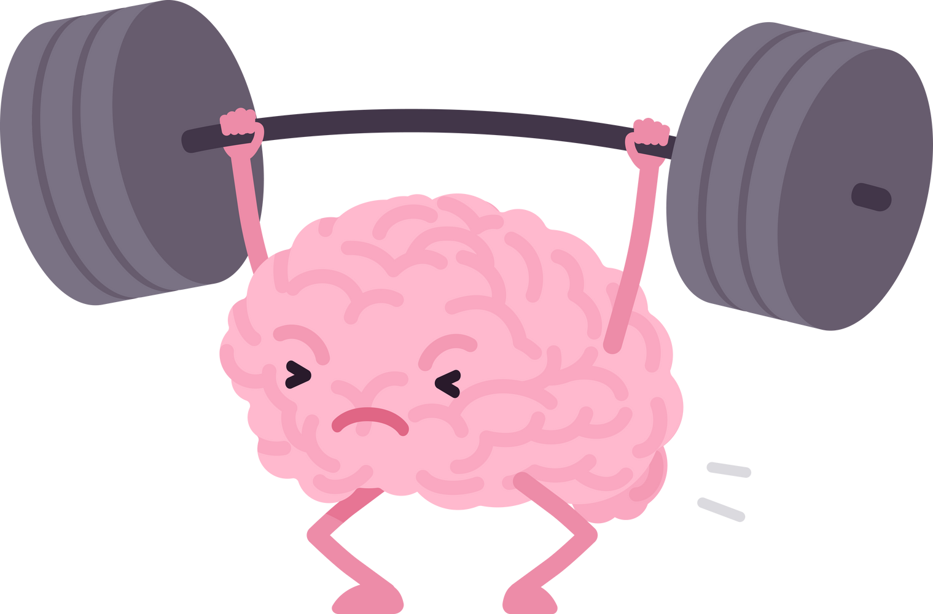
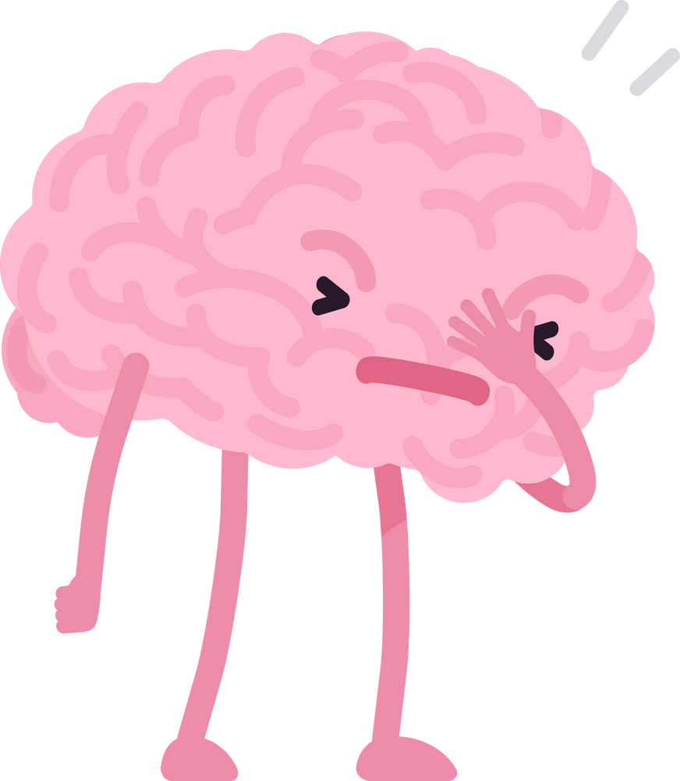

Decálogo para cuidar el bienestar emocional. Prácticas de autocuidado
8
Mantener una dieta equilibrada, evitando comer en exceso o por debajo de lo recomendado.
6
Realizar actividades en el tiempo libre, que nos gusten y disfrutemos, como leer, pintar o jugar con una mascota.
Procurar dormir ocho horas diarias, sin interrupciones, para brindar descanso al cuerpo y la mente.
9
Realizar 30 minutos de ejercicio al día, eligiendo la actividad que más nos guste: como jugar futbol, hacer yoga, caminar, correr, etc.
7
10
No automedicarse, ni consumir sustancias o remedios sin prescripción médica.

Slide 39
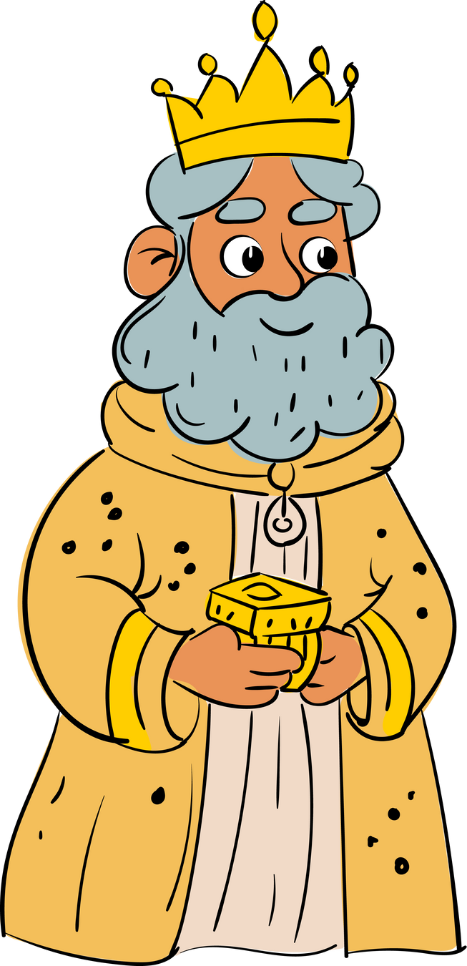
En colectivo dialoguen sobre las prácticas de autocuidado que podrían emprender. En hojas blancas o de colores escriban e ilustren aquellas que son posibles de llevar a cabo en su cotidianidad de manera permanente; colóquenlas en un lugar visible en la escuela, de preferencia en la dirección, para que estén al alcance de todas y todos, y sean un recordatorio para favorecer su bienestar.
Las prácticas de autocuidado que elijan podrán, posteriormente, constituirse en un proyecto colectivo, dentro del cual se puede involucrar la participación de toda la comunidad educativa; debe surgir a partir de la participación y compromiso de todas y todos.

Slide 40
Despedida
Con el recorrido realizado en estos tramos, por medio de la narrativa, ha sido posible mirarte como en un espejo e identificar quién eres tú, hacer eco de tu identidad y reconocer las conexiones que compartes con las y los otros. Luego, al poner en común las diversas experiencias, pudiste ver reflejada tu humanidad y darte cuenta de la fuerza que tiene el colectivo para impulsar acciones en beneficio de sus miembros.

